Slide 1
木制品加工企业
安全管理与技术措施

Slide 2
目录
1 木制品加工危险特性及管理要求
2 设备和机械安全管理
目 录
3 用电安全管理
4 喷涂与危险化学品安全管理
5 作业环境与职业卫生管理

Slide 3


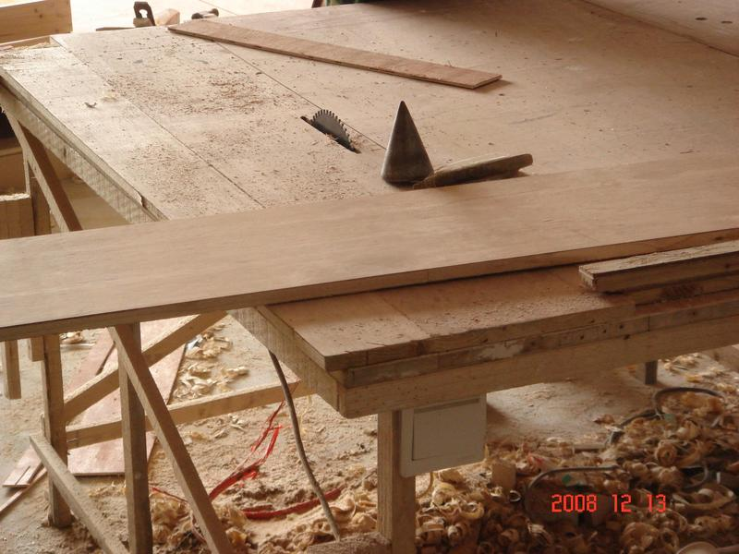
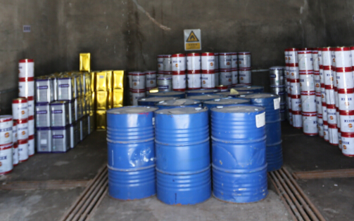
1 木制品加工危险特性与管理要求
1.1 木 制 品 加 工 作 业 特 点
天然生长物的特殊性
刀具运转速度高
敞开式及手工作业
使用或产生易燃爆物质

Slide 4
1 木制品加工危险特性与管理要求
危险因素：机械伤害、触电、火灾和爆炸等。
有害因素：粉尘、化学性有害物质、噪声和振动、木材生物效应等。
例：常用木工机械加工产生的粉尘浓度和噪声级如下。
1.2 主 要 危 险 和 有 害 因 素
木工机械 | 粉尘浓度 mg/m³ | 噪声级（dB(A)）
 |  | 空转时 | 运行时
木工平刨床 | 4～5 | 95～107 | 98～100
木工压刨床 | 6 | 97～115 | 101～120
圆锯机 | 5～6 | 89～103 | 93～115
截锯机 | 6～8 | 95～99 | 104～111
榫槽机 | 5～7 | 85～100 | 98～103
木工钻床 | 6～8 | 80～88 | 85～96
磨光床 | 8～10 | 83～98 | 94～105

Slide 5

1 木制品加工危险特性与管理要求
2014年4月12日下午3点多，沙井黄埔富城工业区声浪威音箱木制品（深圳）有限公司的材料仓库发生火灾，起火的原因是因为材料库漏雨，电焊工在铁皮棚的外墙进行违章的电焊作业，焊割后火花飞溅入仓库内点燃了纸箱材料等物品，过火面积达到480平方米。

Slide 6
1 木制品加工危险特性与管理要求
1.3 安全管理总体要求
加强从业人员安全教育培训
建立健全责任制、安全管理制度和操作规程
按规定进行危害因素检测和职业健康检查
配备安全生产管理机构和专业人员
加强现场作业、危险作业和个体防护装备管理，
加强安全检查和事故隐患排查和治理
制定应急预案并做好应急准备与响应

Slide 7
2 设备和机械安全管理
2.1 设备和机械安全管理总体要求
2.1.1 每台机器控制系统应有总电源开关，总电源开关应能切断机器的所有电源。
2.1.2 对于生产设备中包含木材烘干设备和木材定型设备等高温设备应防止热危险，并设有高温危险警告标志。
2.1.3 机器上安装的切削刀具、刀体和刀夹应有紧固和防松脱措施，确保当启动、运转和制动时不会松脱。
2.1.4 木工圆锯机、木工带锯机、木工平刨床、单面木工压刨床、护指键式和护罩式木工平刨床、三、四面木工刨床和铣床、木工开榫机、木工车床、木工镂铣机、木工刀具修磨机必须设有急停操纵装置。

Slide 8
2 设备和机械安全管理
2.1.5 旋转圆锯片、木工带锯机的锯轮和锯条、木工平刨床刀具的传动机构、护指键式和护罩式木工平刨床、三、四面木工刨床和铣床水平刀轴、立刀轴、送料机构、链传动、带传动等装置的外露旋转件、机器上旋转刀轴、木工开榫机传动装置、木工铣床传动装置、利用顶尖带动棒料的木工车床应在棒料上方、木工镂铣机刀具、盘式、筒式木工磨光机除盘、筒的工作部分外，其余部分 (包括其他旋转件)、木工刀具修磨机沿手工送料的一侧应设置防护罩或接触预防装置。若操作者需伸手进入这一防护区域工作时，则可使用活动式防护装置，使用活动式防护装置时，防护装置开启应与机器启动联锁。
2.1.6 冲、剪、压机械，砂轮机、空压机等危险机械、设备的防护装置完好有效。

Slide 9
2 设备和机械安全管理
2.1.7 机械设备的附属设施如金属构架、平台、脚手架、梯、防护栏杆、绳、网等应符合有关安全技术要求。
2.1.8 移动风扇网孔大于安全网孔（直径及边长或椭圆形孔的短轴尺寸大于6.5mm）时应有有效防护。
2.1.9 生产区域的危险处、危险设施、设备有明显的安全警示标识。
2.1.10 凡存在易爆燃木质粉尘的场所，均应设置除尘装置，产生粉尘的木工设备应设有单机收尘设备或连接至集中吸尘设施，收集木粉尘的集尘区（库）内不得设置其它电气设备。
2.1.11 具有爆燃危险的除尘器应设置在室外，不得设置于建筑物屋顶且远离其他建筑物，并禁止非工作人员出入其周边区域。
2.1.12 集尘器、输送管道要设置泄爆口，泄爆口应通到建筑物外，并确保处于正常工作状态。
2.1.13 防爆设施应每月检查、维护，并建立档案，不应任意更改或拆除防爆设施,如有更改，应重新进行测试，保证各项性能符合防爆要求。

Slide 10




2 设备和机械安全管理
2.2 设备和机械安全管理要求图片分析
对于生产设备中包含木材烘干设备和木材定型设备等高温设备应防止热危险，并设有高温危险警告标志。
每台机器控制系统应有总电源开关，总电源开关应能切断机器的所有电源。

Slide 11
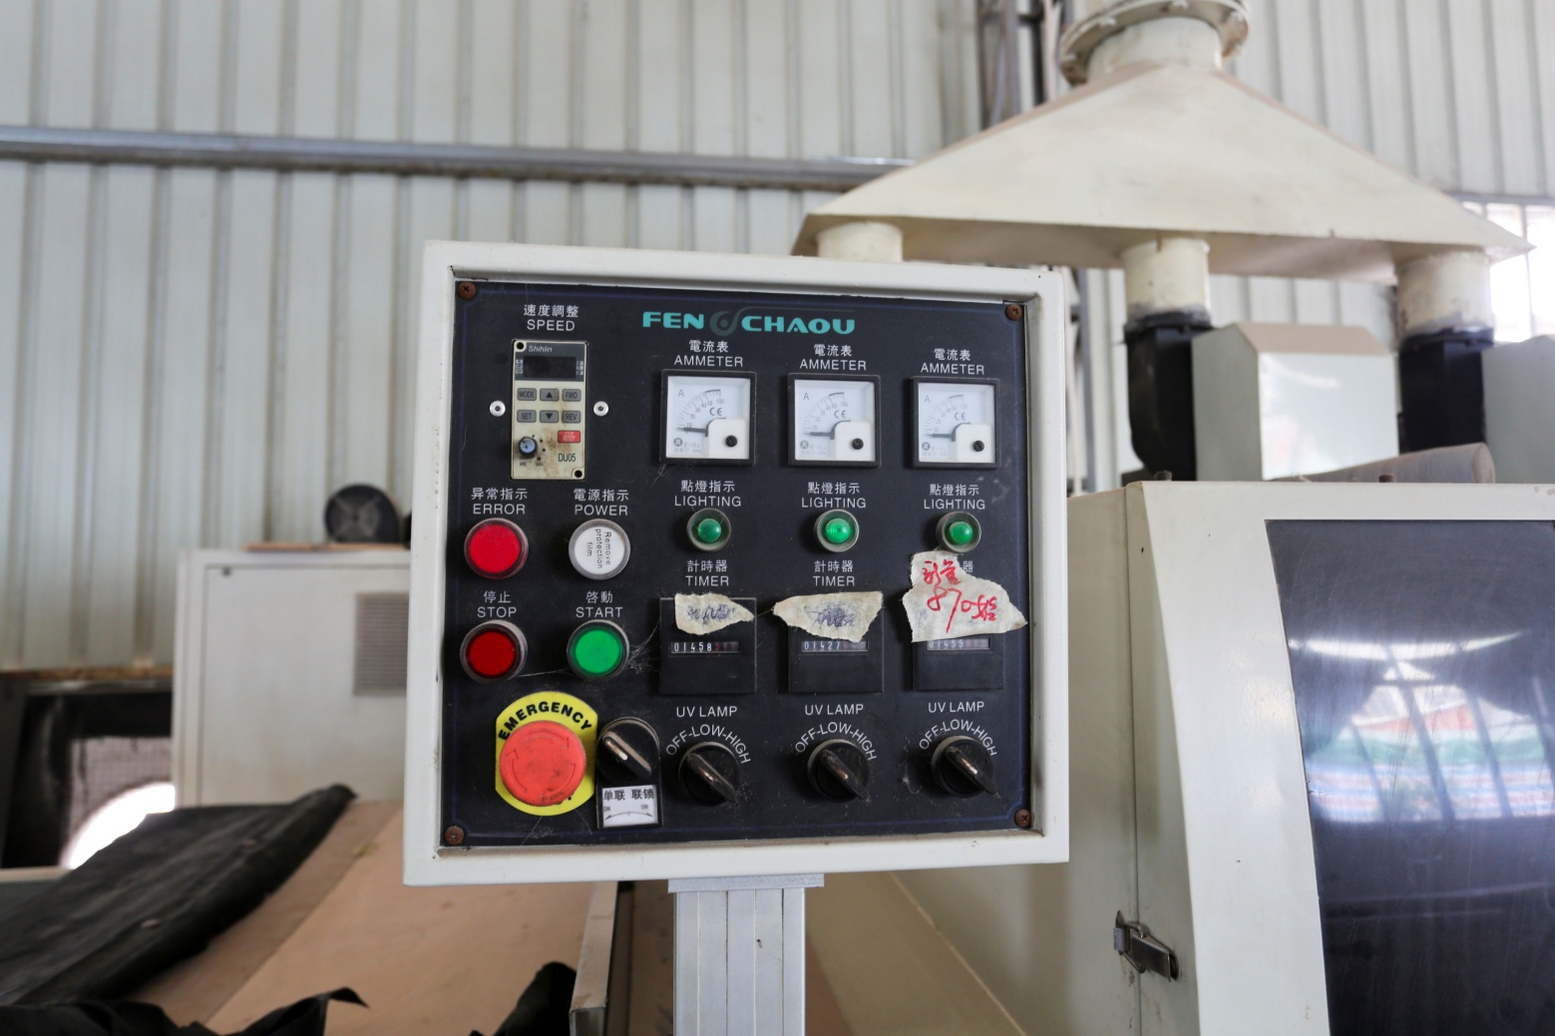
2 设备和机械安全管理
木工机械按要求
设置急停操纵装置

Slide 12
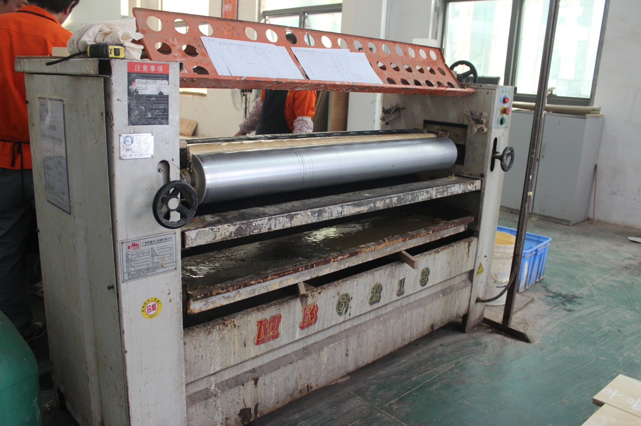
2 设备和机械安全管理
活动式防护装置开
启应与机器启动联锁

Slide 13
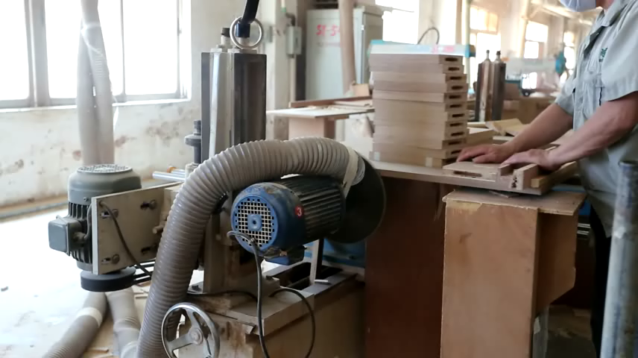

2 设备和机械安全管理
讨论：如何防护才能有效避免伤害事故发生？
点击视频开始播放

Slide 14
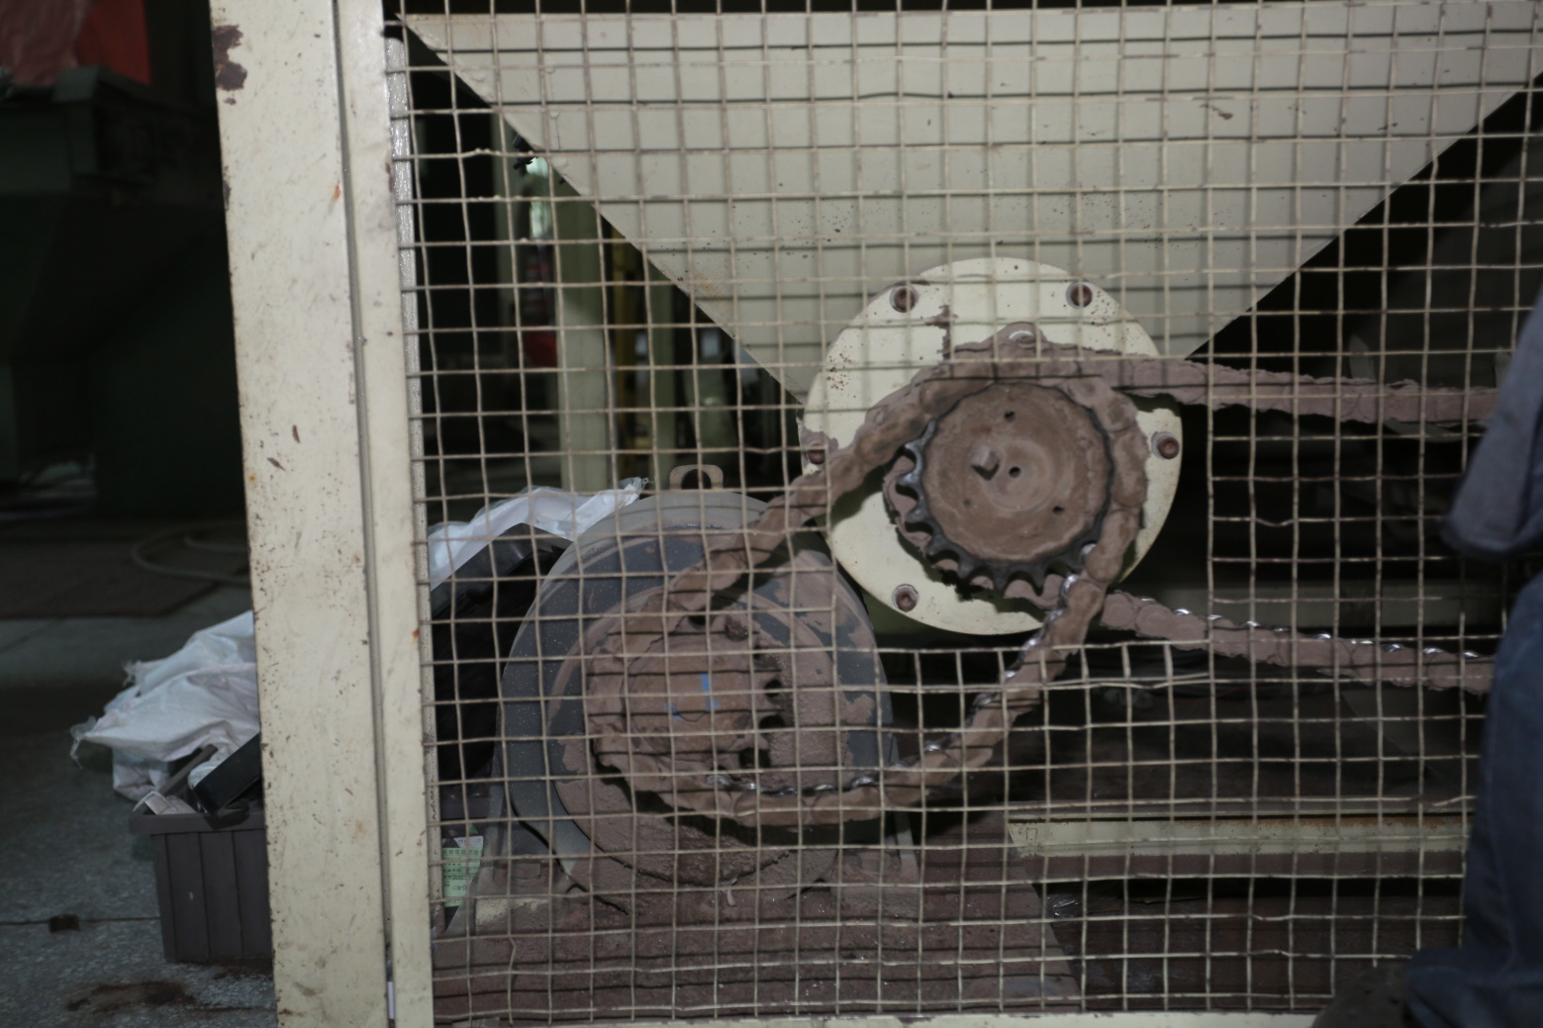
2 设备和机械安全管理
防护网开口
失去保护作用

Slide 15
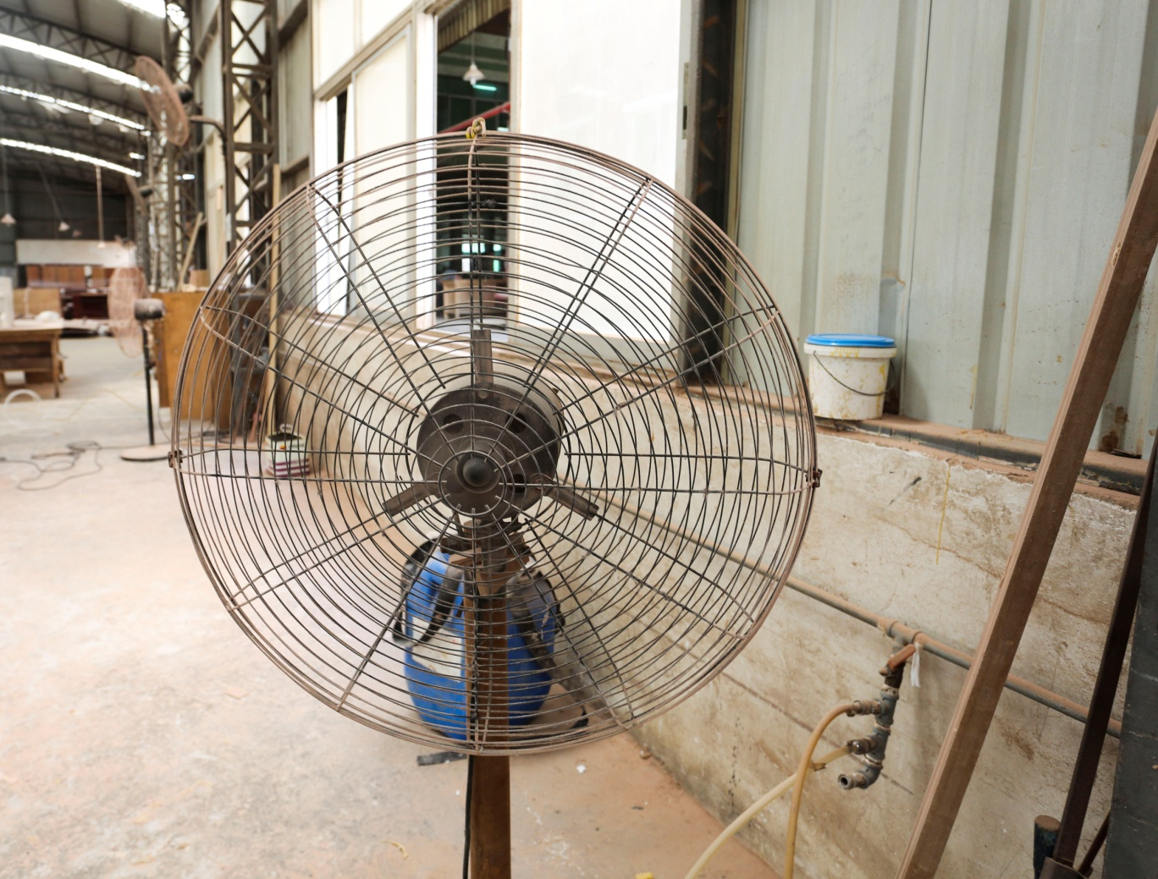
2 设备和机械安全管理
移动风扇网孔
大于安全网孔
时无有效防护

Slide 16
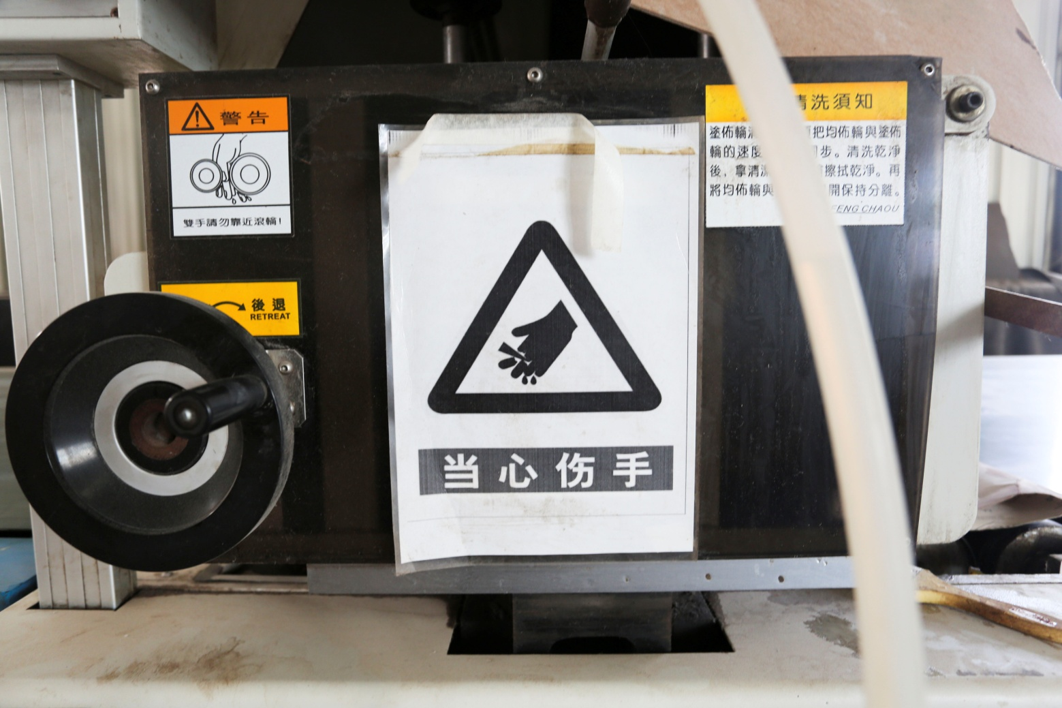
2 设备和机械安全管理
安全标志不符
合国家标准
参考资料：《安​全​标​志​及​其​使​用​导​则​》（G​B 2​8​9​4​-​2​0​0​8）

Slide 17
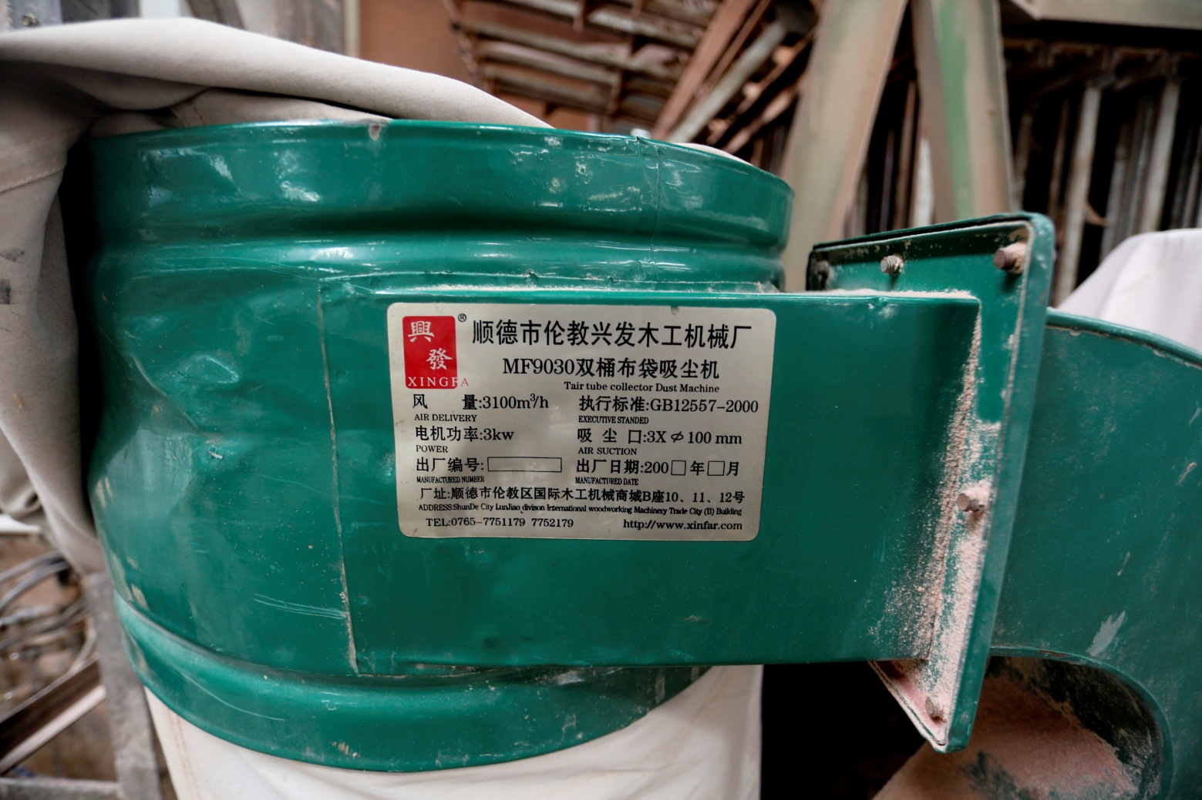
布袋吸尘机

Slide 18
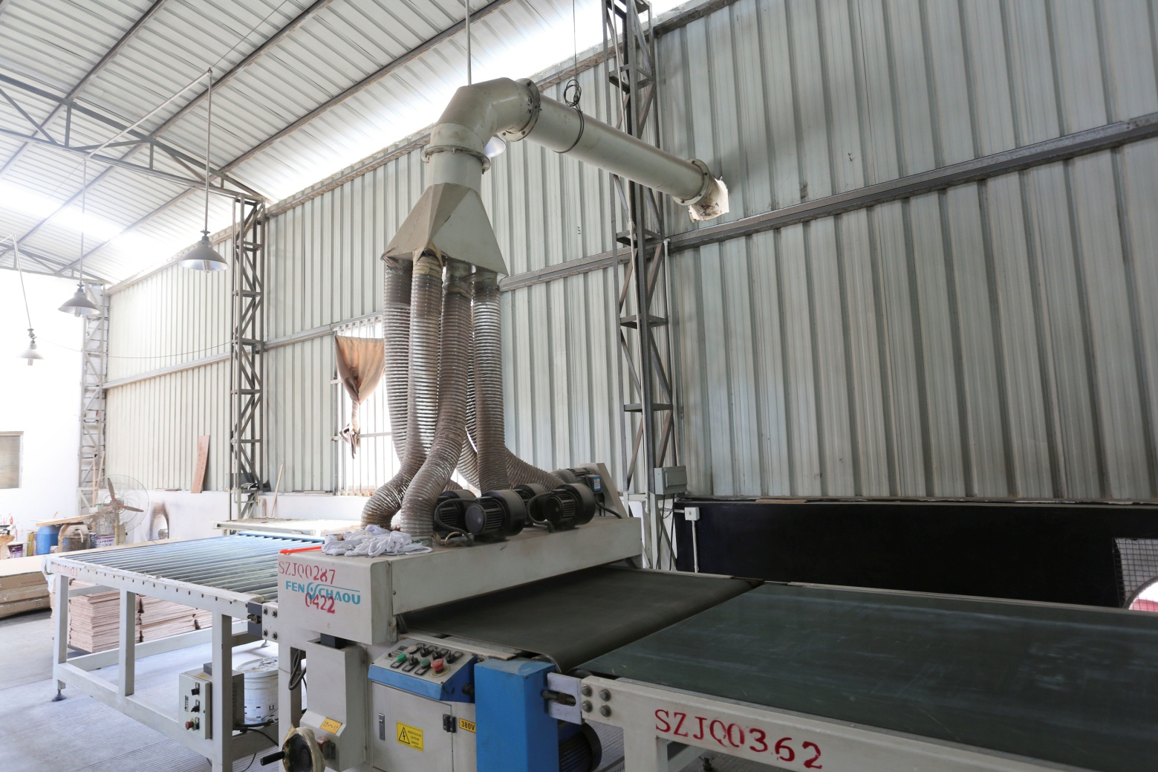
吸尘管道

Slide 19
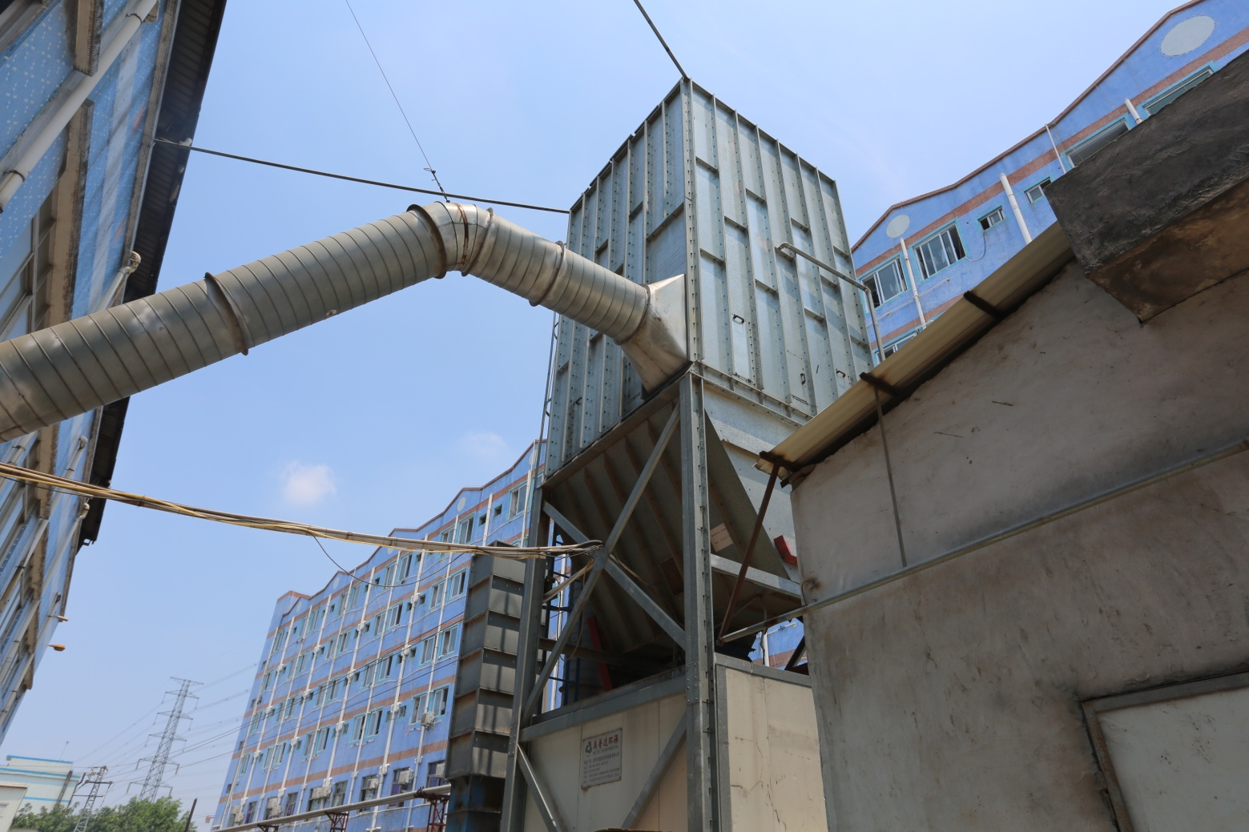
室外除尘器

Slide 20
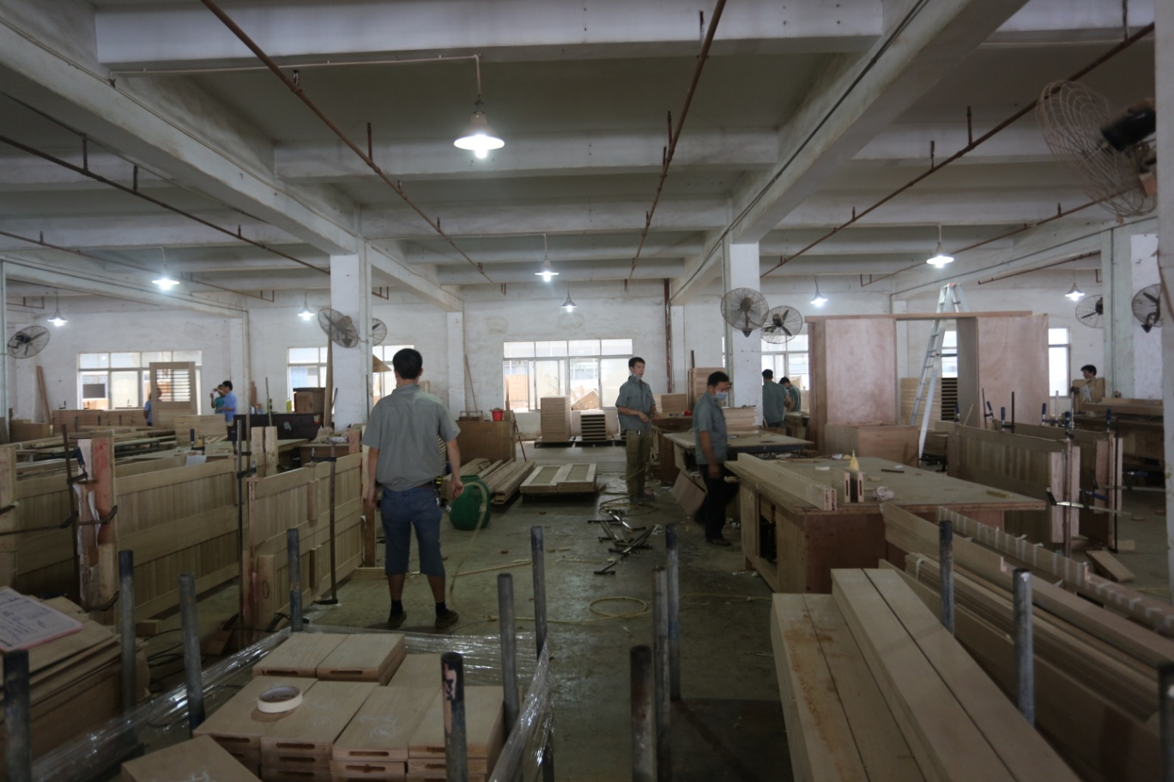
2 设备和机械安全管理
严禁使用气动工具吹扫
台面、地面及身上粉尘

Slide 21
3 用电安全管理
3.1 用电安全管理总体要求
3.1.1 配电室建筑（位置、室内空间、门窗、孔洞）及设施配置应符合要求，电缆沟应采取防水、排水措施；配电柜有PE线输入、输出，配有应急照明灯和消防器材。
3.1.2 配电箱（柜）前方1.2米的范围内无障碍物，外露带电部分屏护完好，配电箱、开关箱有“小心触电”安全标志。
3.1.3 配电箱PE连接可靠，安装有二级剩余电流动作保护装置（漏电断路器）。
3.1.4 插头与插座应按规定正确接线，插座的保护接地极在任何情况下都应单独与保护接地线可靠连接。
3.1.5 各用电区域的插座回路，独立安装剩余电流动作保护装置（30mA、0.1S一般型（无延时）的漏电开关）。

Slide 22
3 用电安全管理
3.1.6 低于2.4米以下照明灯安装剩余电流动作保护装置（30mA、0.1S一般型（无延时）的漏电开关），灯具金属外壳（或铁架）与保护零线（PE线）相联结。
3.1.7 使用Ⅰ类手持电动工具、移动电器、应配用漏电保护装置（30mA、0.1S一般型（无延时）的漏电开关），PE线连接可靠，采用完整的（无破损接头）铜芯橡皮套软电缆作电源线。
3.1.8 与电动工具、移动电器配套的移动接线排，必须接PE线，采用完整的（无破损接头）铜芯橡皮套软电缆作电源线。
3.1.9 所有电气机械设备金属底座和外壳，均应接地。
3.1.10 单台电气机械设备，可根据其容量大小选用额定剩余动作电流30 mA以上、100 mA及以下、一般型(无延时)的剩余电流动作保护装置；（每台设备独立安装剩余电流动作保护装置;小型单相用电设备，可以多台共用一个剩余电流动作保护装置，但应优先选用额定剩余动作电流不大于30mA、一般型（无延时）的剩余电流动作保护装置）。

Slide 23
3 用电安全管理
3.1.11 在用电设备和电气线路的周围留有足够的安全通道和工作空间，且不应堆放易燃、易爆和腐蚀性物品。
3.1.12 配电箱、电气设备、开关、插座不得安装在可燃材料上，配电箱周围、电线下不得堆放可燃物质。
3.1.13 保护接地线应采用焊接、压接、螺栓连接，严禁缠绕或钩挂。
3.1.14 电缆(线)中的绿/黄双色线在任何情况下只能用作保护接地线。
3.1.15 沿地面敷设的设备电源线应穿钢管保护。
3.1.16 局部照明行灯、机床设备工作灯以及潮湿狭窄场所、金属容器内照明应使用安全（特低）电压（36V以下电压）。

Slide 24
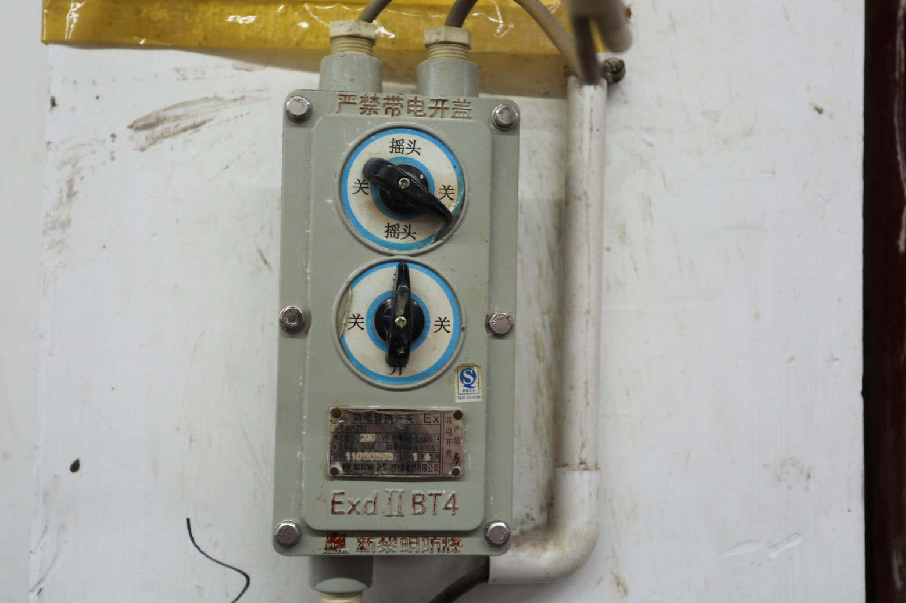
3 用电安全管理
3.2 用电安全管理要求图片分析
非防爆线路
防爆转换开关

Slide 25
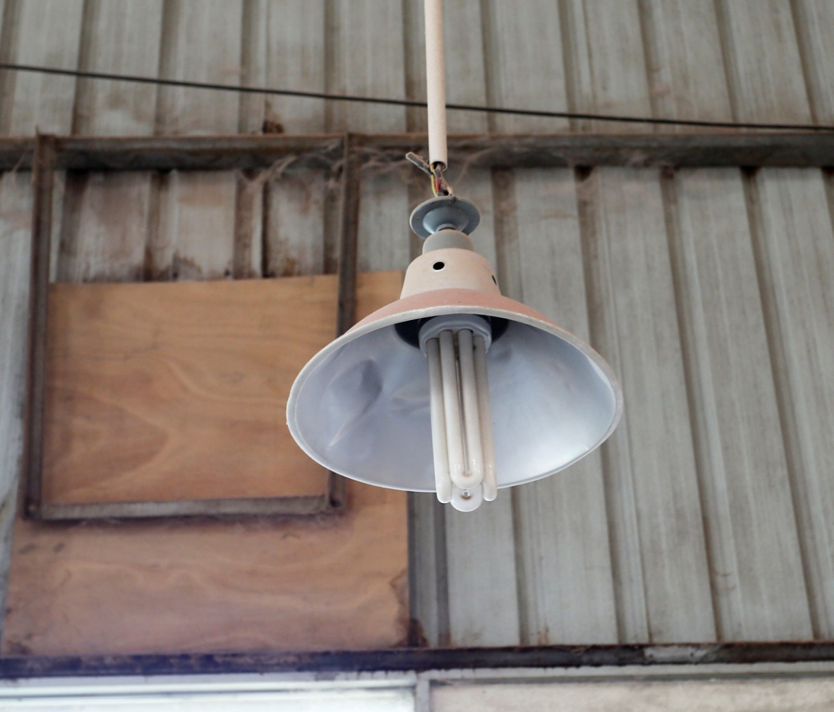
3 用电安全管理
非防爆灯具

Slide 26
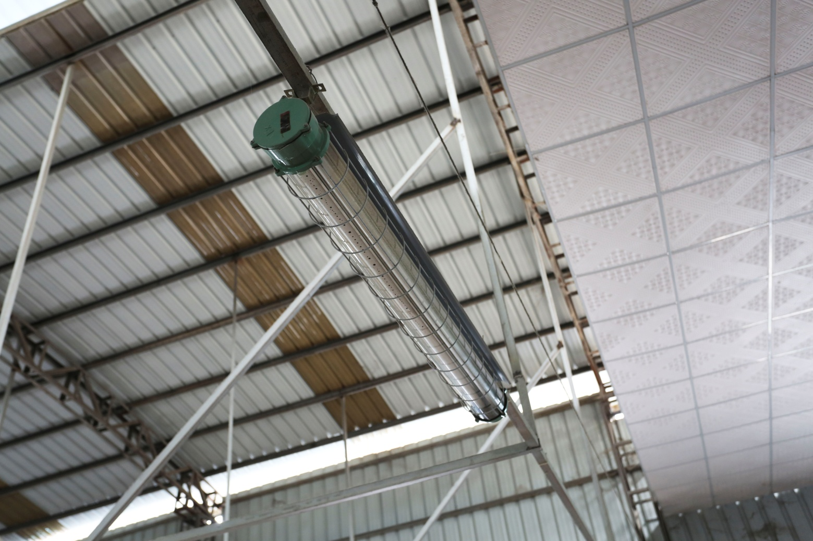
3 用电安全管理
防爆灯

Slide 27
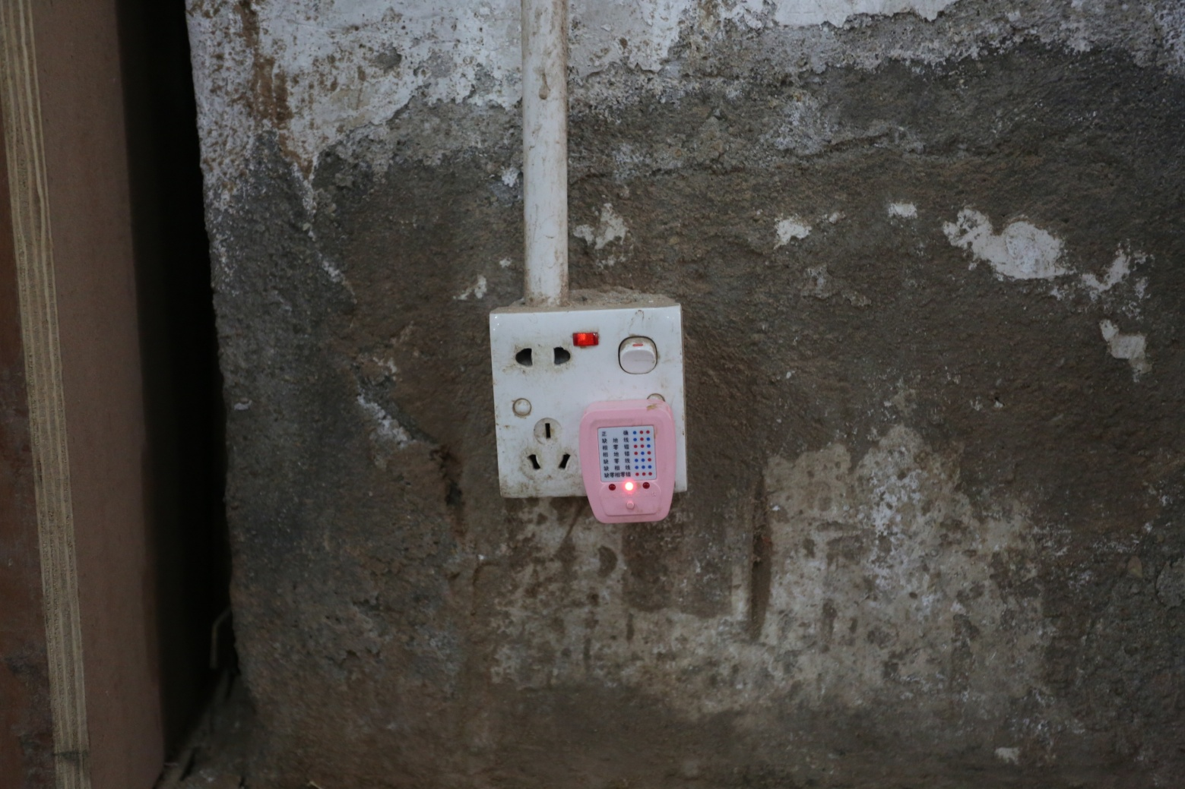
3 用电安全管理
插座未接地

Slide 28
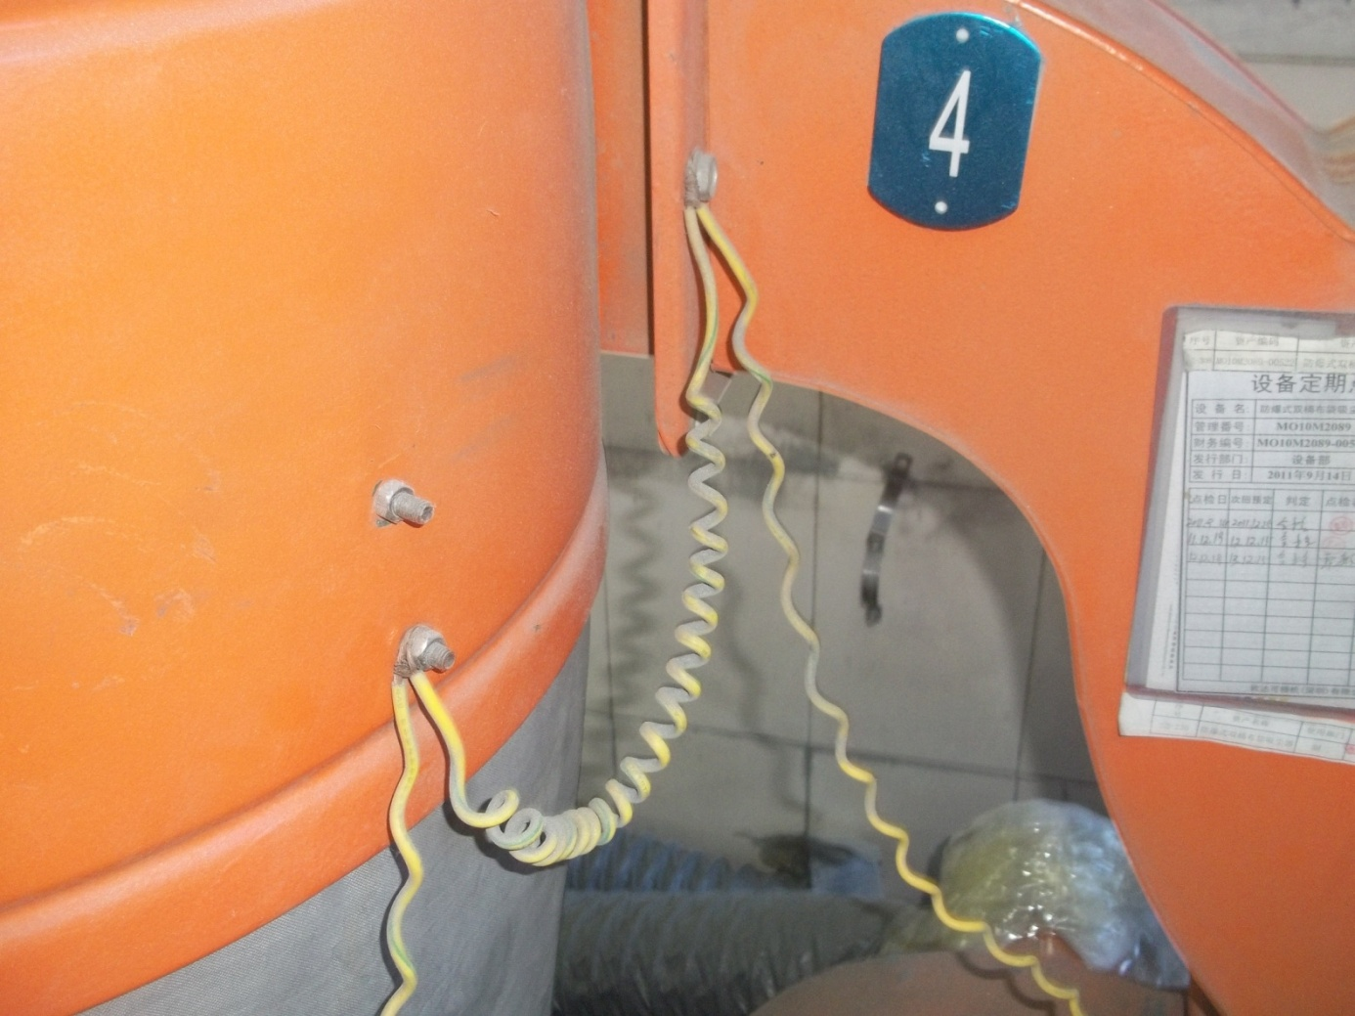
3 用电安全管理
抽风管道静电接地，
连接处跨接，接地
电阻不大于100欧姆

Slide 29
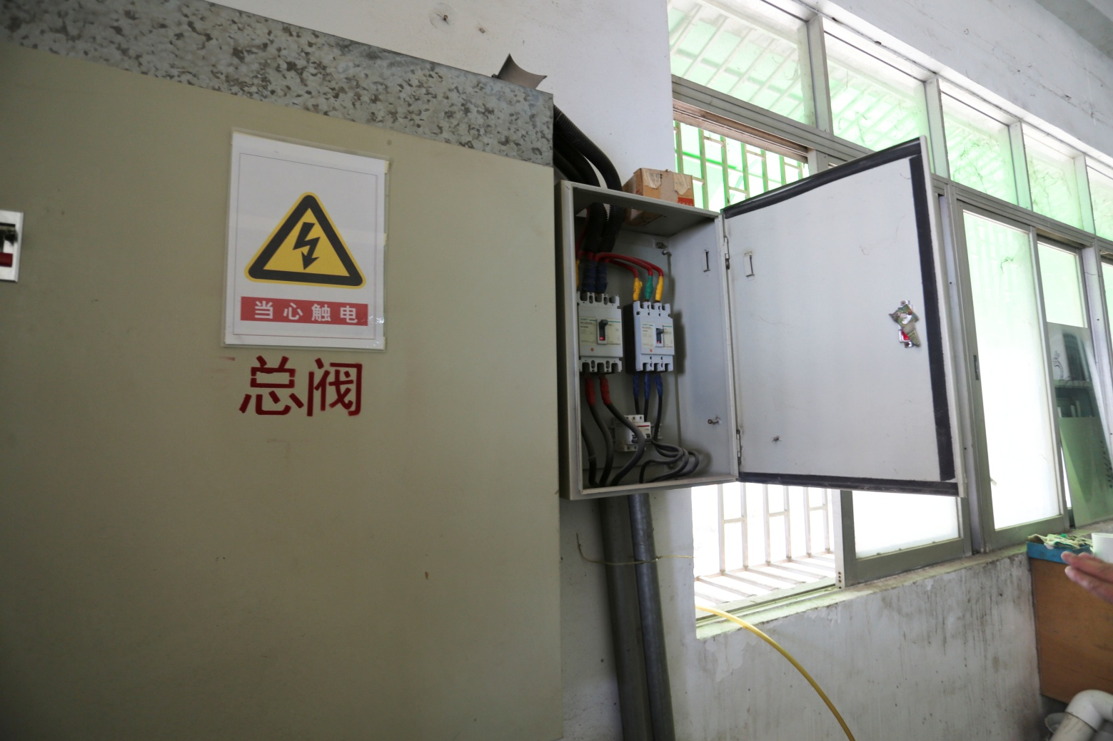
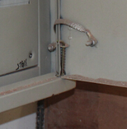
3 用电安全管理
警示标志
不符合标准
电箱门无
跨接接地

Slide 30
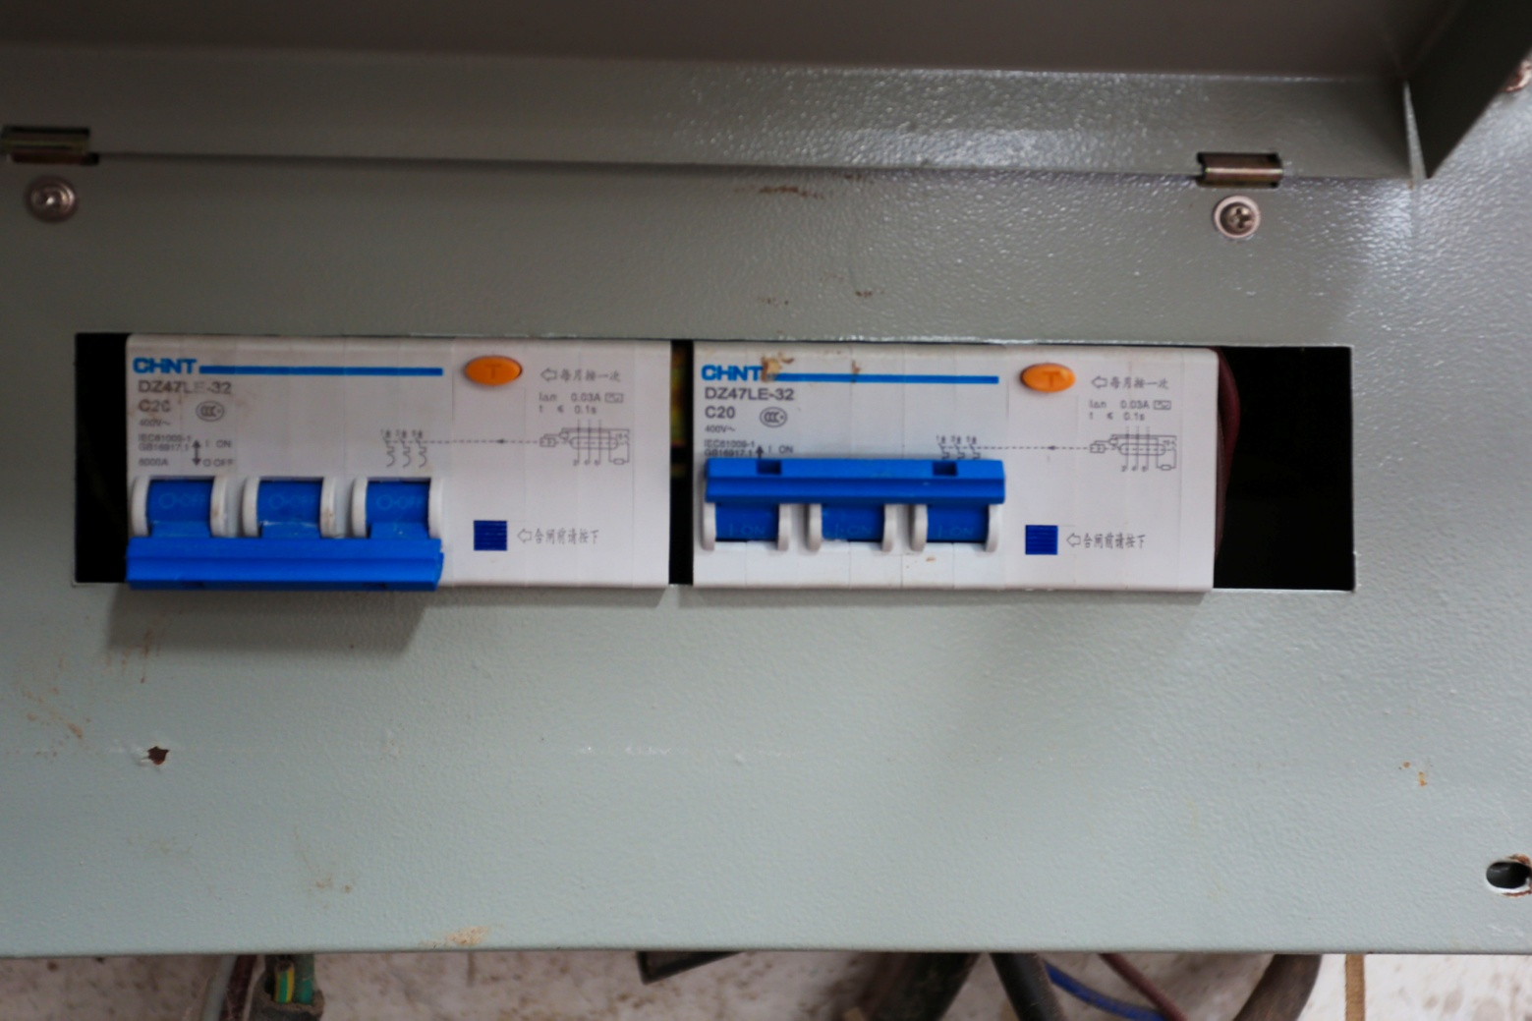
3 用电安全管理
剩余电流动
作保护装置

Slide 31
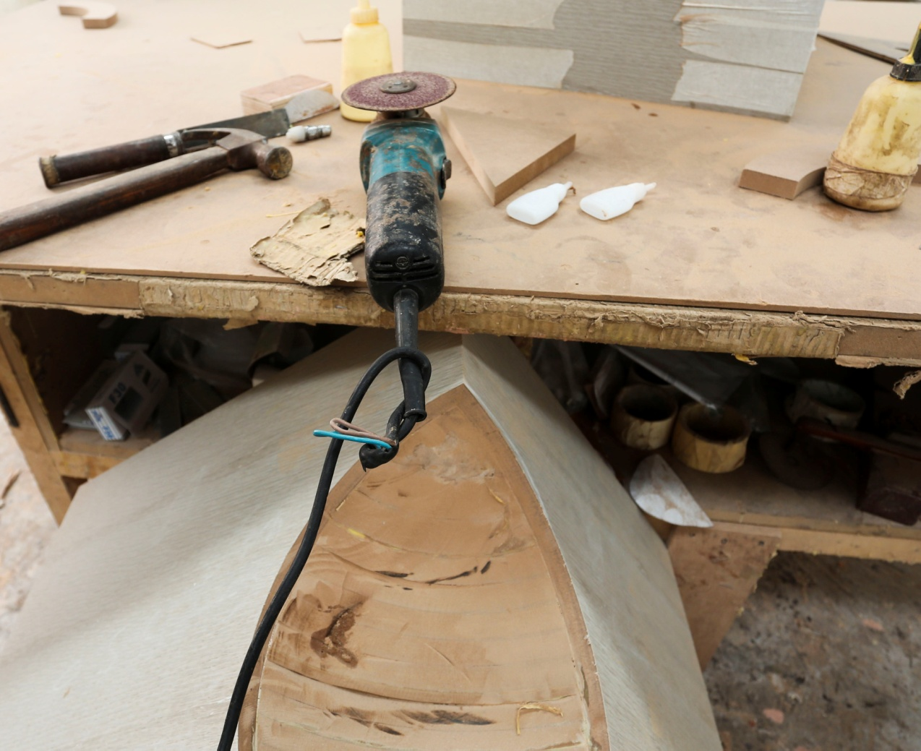
3 用电安全管理
缺失防护罩
电源线有破损和接头

Slide 32
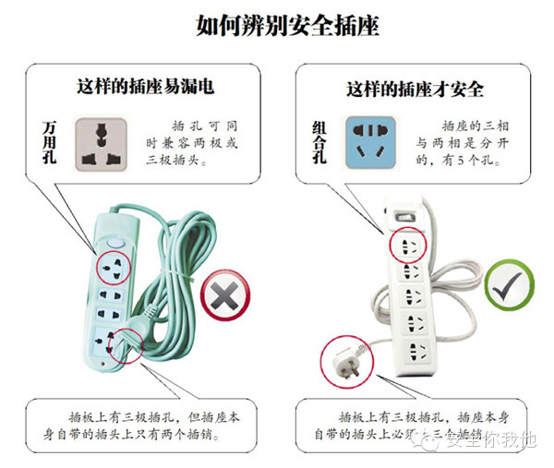
3 用电安全管理

Slide 33
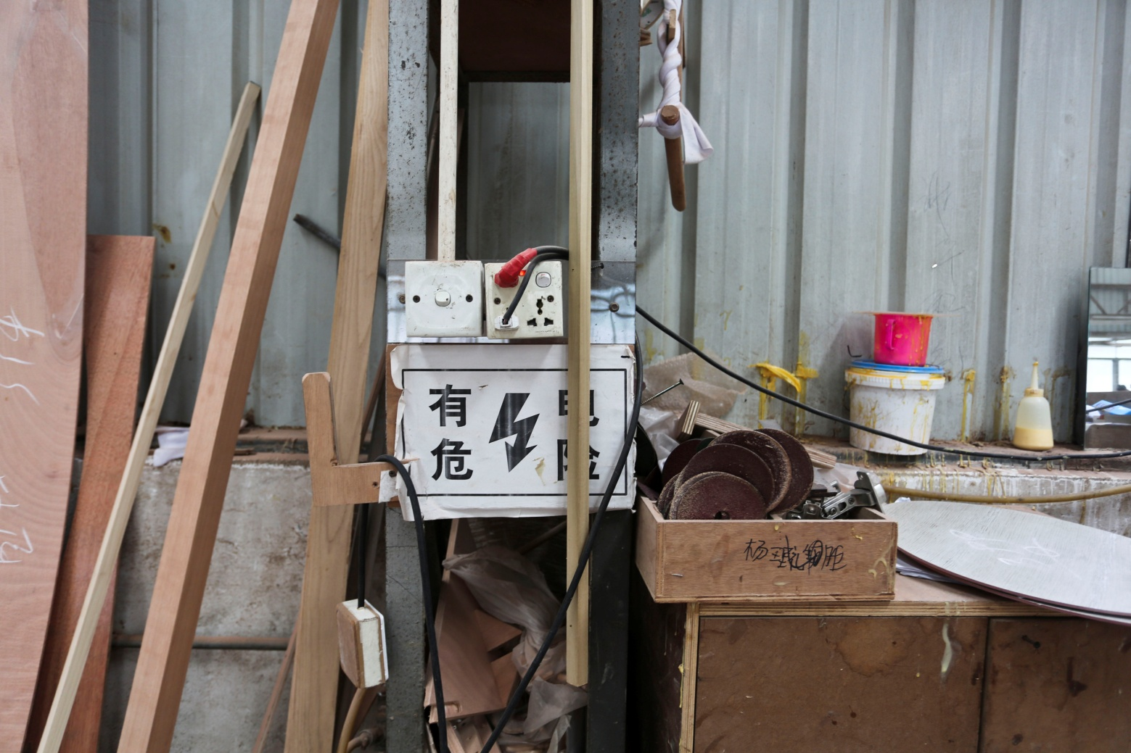
3 用电安全管理
插头损坏，
周围堆放木材

Slide 34
4 喷涂与危险化学品安全管理
4.1 喷涂与危险化学品安全管理总体要求
4.1.1 建筑耐火等级不低于现行国家标准《建筑设计防火规范》（GB50016）规定的“二级”；相邻房间应是非明火、散发火花地点；与其他房间相邻的墙应为无门、窗洞口的防火墙。
4.1.2 危化品中间仓储存的易燃液体，单一品种存放量不能超过500kg，总质量不能超过2000kg;
4.1.3 危险化学品应按其危险特性进行分类、分区、分库贮存；库房符合安全标准的要求，消防设施齐全，通道畅通；库内有隔热、降温、通风等措施；电气设施应采用相应等级的防爆型电器；按危险化学品的特性处理废弃物品或包装容器。2．喷漆房、调漆房、晾干房应张贴安全警示、张贴危化品安全告知、张贴安全操作规程。

Slide 35
4 喷涂与危险化学品安全管理
4.1.4 涂漆作业场所的门应向外开，其内部的通道宽度应不小于1.2 m。
4.1.5 与涂漆区相邻车间之间的隔墙应为不燃烧体的实体墙。隔墙上的门亦应是不燃烧体。
4.1.6 涂漆作业场所允许存放一定量的涂料及辅料，但不应超过一个班的用量。
4.1.7 涂装作业场内的电气安全，必须符合整体防爆的要求，即电机、电器、照明、线路、开关、接头等必须符合防爆安全要求，严禁乱接临时电线。（封闭或半封闭涂漆工艺装置内部为1区危险区域，其开敞面以外，水平距离3m，垂直距离1m以内的空间区域划为2区。）

Slide 36
4 喷涂与危险化学品安全管理
4.1.8 喷漆室或喷漆房的所有导电部件、排气管、喷漆设备、被喷涂的工件、供漆容器及输漆管路均应可靠接地，设置专用的静电接地体，其接地电阻值应小于100Ω;带电体的带电区对地的总泄漏电阻值应小于1×10⁶Ω。
4.1.9 当用软管输送易燃液体时，应使用导电软管或内附金属丝、网的橡胶管，且在管连接处，注意进行等电位跨接，确保静电的导通性。
4.1.10 喷漆室应采用独立的排风系统。
4.1.11 水帘柜开关箱内应安装剩余电流动作保护装置（漏电开关）。
4.1.12 正在进行喷涂作业的喷漆区不应使用任何便携灯。

Slide 37
4 喷涂与危险化学品安全管理
4.1.13 不能继续使用的涂料和辅料及其容器，应放到有明显标志的指定的废物堆放处，按当地有关固体危险废弃物处理规定集中妥善处理。废弃的液体涂料和辅料严禁倒入下水道。
4.1.14 喷漆室内各类可燃残留物应及时清理，放入带盖的金属桶内，妥善处理。
4.1.15 调漆（含有机溶剂）间应独立，封闭设置，与火灾、爆炸危险区（1区）的安全距离应大于6m。
4.1.16 调漆室应为不燃烧、不发火的地面；室内通风换气次数15次／h～25次/h。
4.1.17 照明及各类电气设备应为防爆型；必须符合整体防爆的要求，即电机、电器、照明、线路、开关、接头等必须符合防爆安全要求，严禁乱接临时电线。

Slide 38
4 喷涂与危险化学品安全管理
4.1.18 调漆室应正确安装和使用可燃气体浓度报警装置及配置消防器材。
4.1.19 使用溶剂型涂料量较少时(一般少于2O kg)，允许在涂漆区现场配制，但调配人员应严格遵守安全操作规程。
4.1.20 在使用小型便携式容器灌装易燃绝缘性液体时，宜用金属或导静电容器，避免采用静电非导体容器。对金属容器及金属漏斗应跨接并接地。
4.1.21 各项操作不得使用能产生火花的工具。
4.1.22 甲、乙、丙类液体仓库应设置防止液体流散的设施。

Slide 39
4 喷涂与危险化学品安全管理
4.1.23 严禁使用非防爆灯具烘烤涂层。
4.1.24 涂覆作业及涂层干燥固化期间，禁止可能产生明火的作业。
4.1.25 涂覆作业及涂层干燥固化期间，应全面通风换气。
4.1.26 海绵弹簧包喷胶作业和海绵弹簧包存放安全应有消除静电措施。
4.1.27 喷漆房、调漆房、晾干房应张贴安全警示、张贴危化品安全告知、张贴安全操作规程。
4.1.28 员工从事喷、调漆、喷胶、丝印作业，应按安全操作规程的规定，佩戴防毒面具。

Slide 40
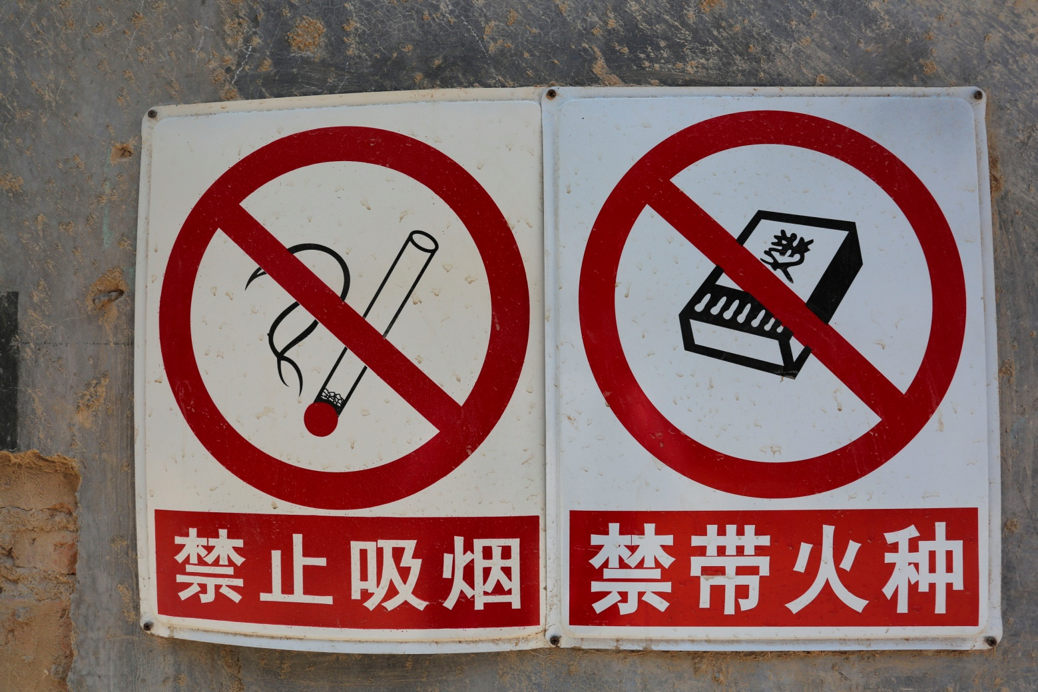
4 喷涂与危险化学品安全管理
4.2 喷涂与危险化学品安全管理要求图片分析
安全标志

Slide 41
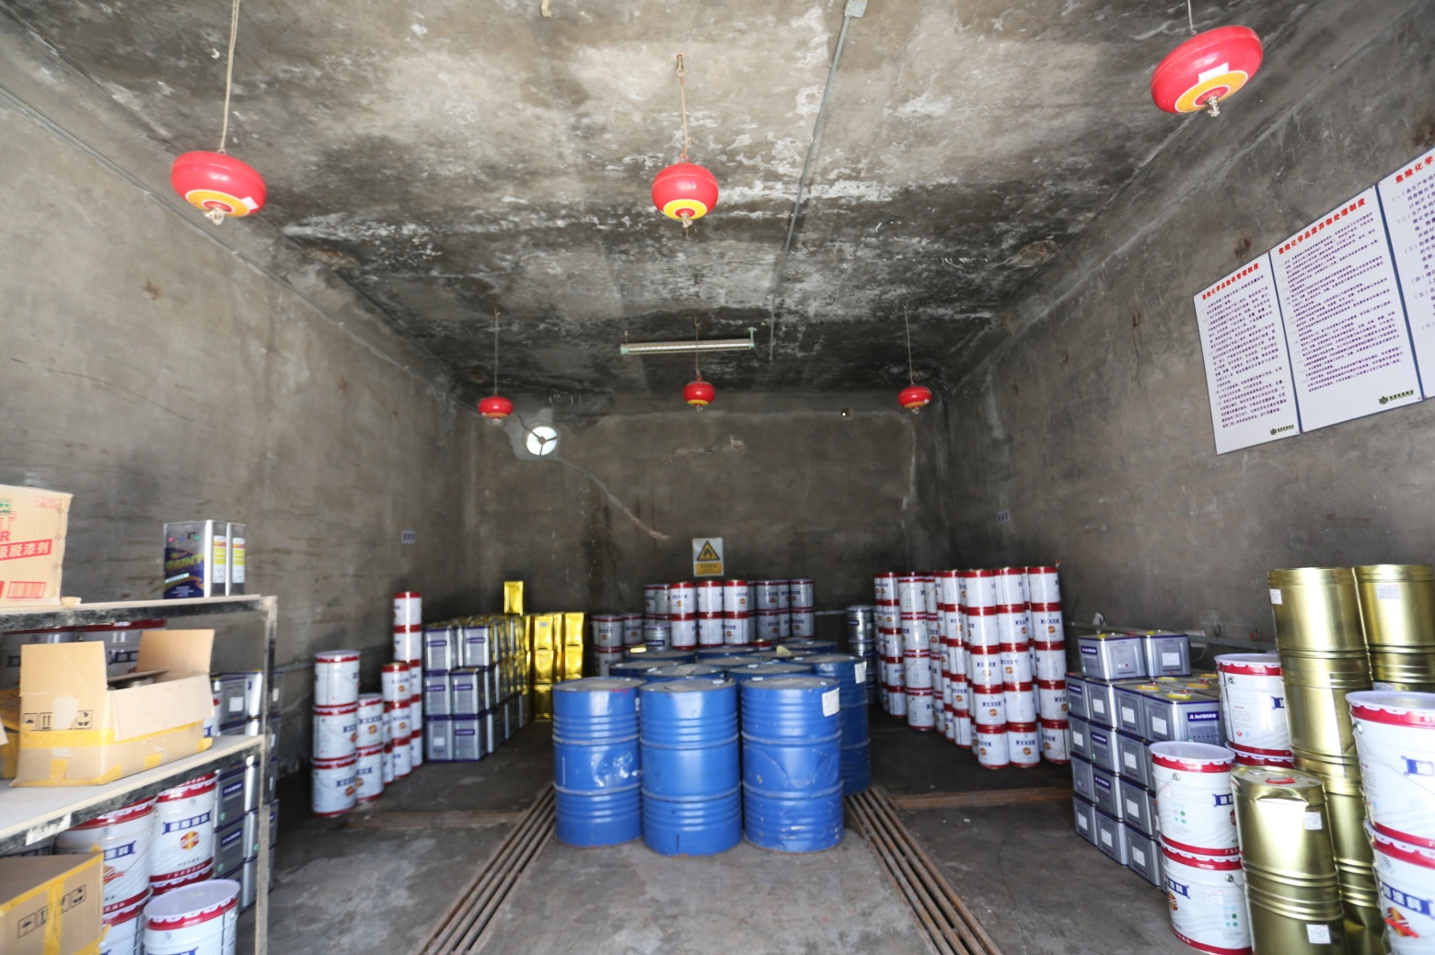
4 喷涂与危险化学品安全管理
防爆型灯具
悬挂式自动
灭火装置
相关管理制度
及相关资料
防爆型通风设施

Slide 42
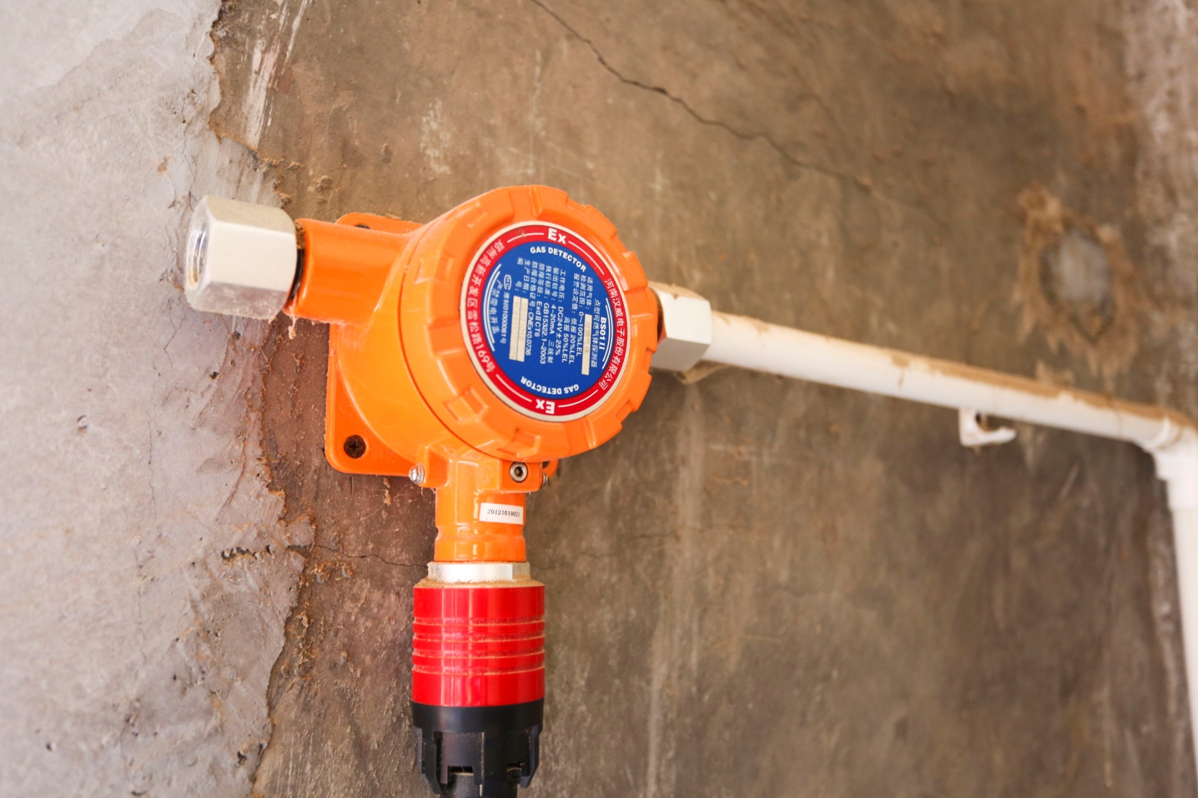
4 喷涂与危险化学品安全管理
典型可燃
气体探测器

Slide 43
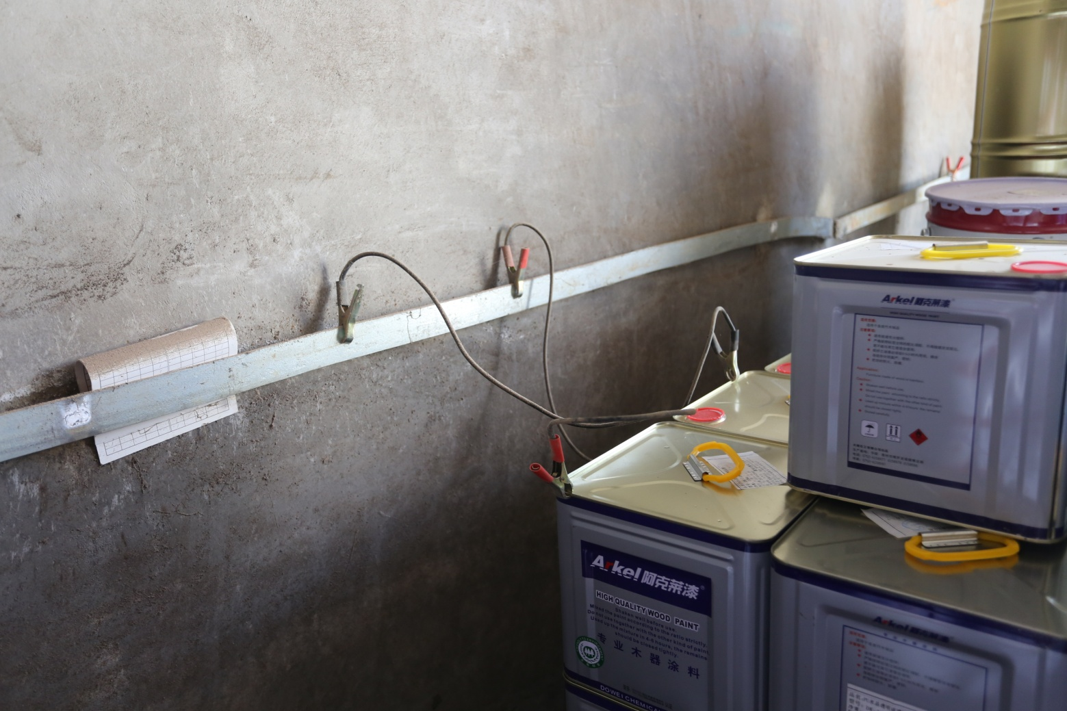
4 喷涂与危险化学品安全管理
静电接地夹

Slide 44
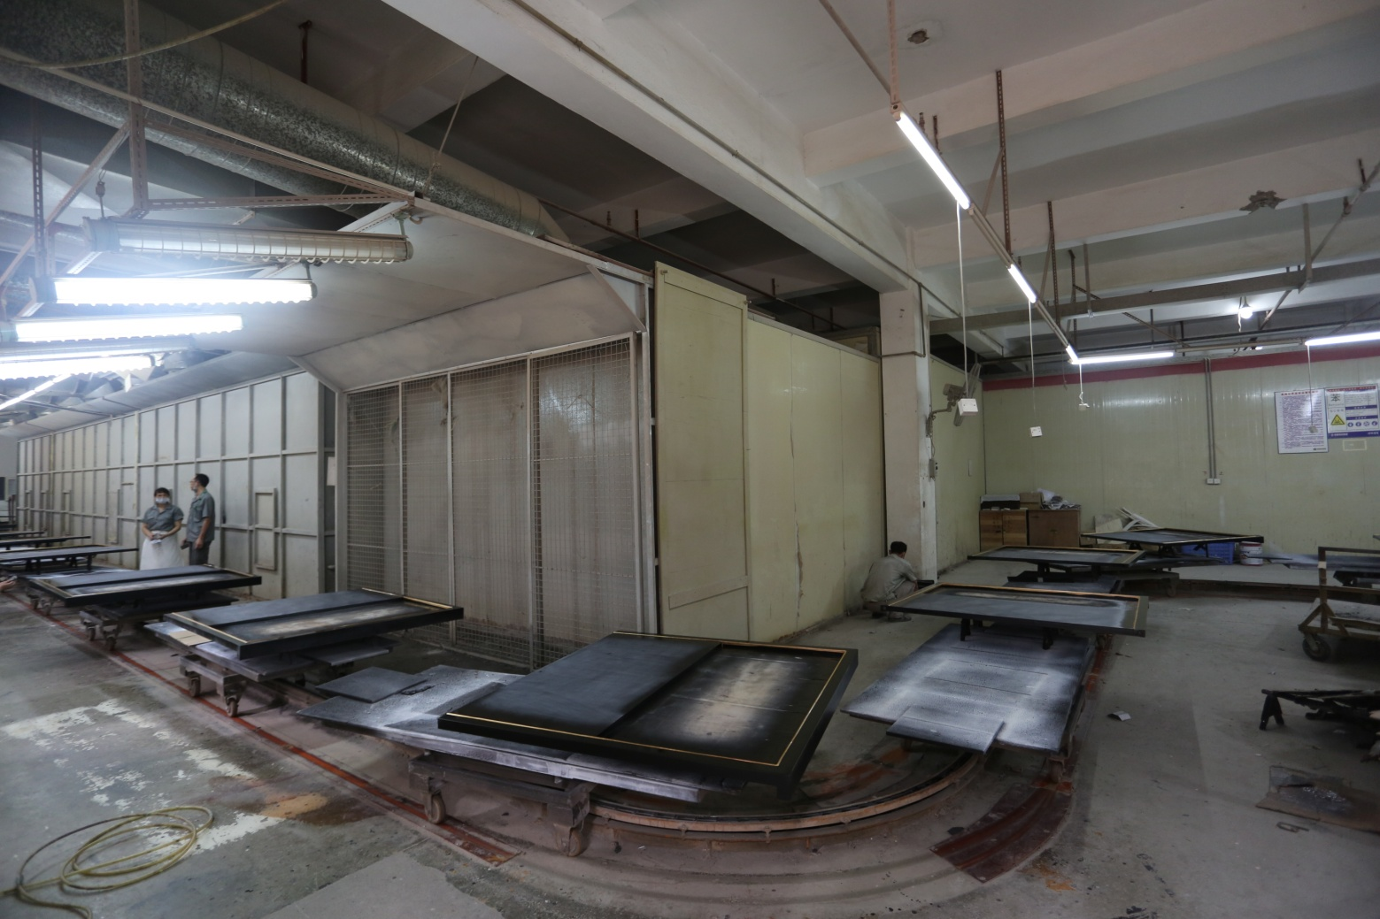
4 喷涂与危险化学品安全管理
喷漆间墙非不
燃烧体的实体墙
输送线路无有效防护，
有人员从中跨越

Slide 45
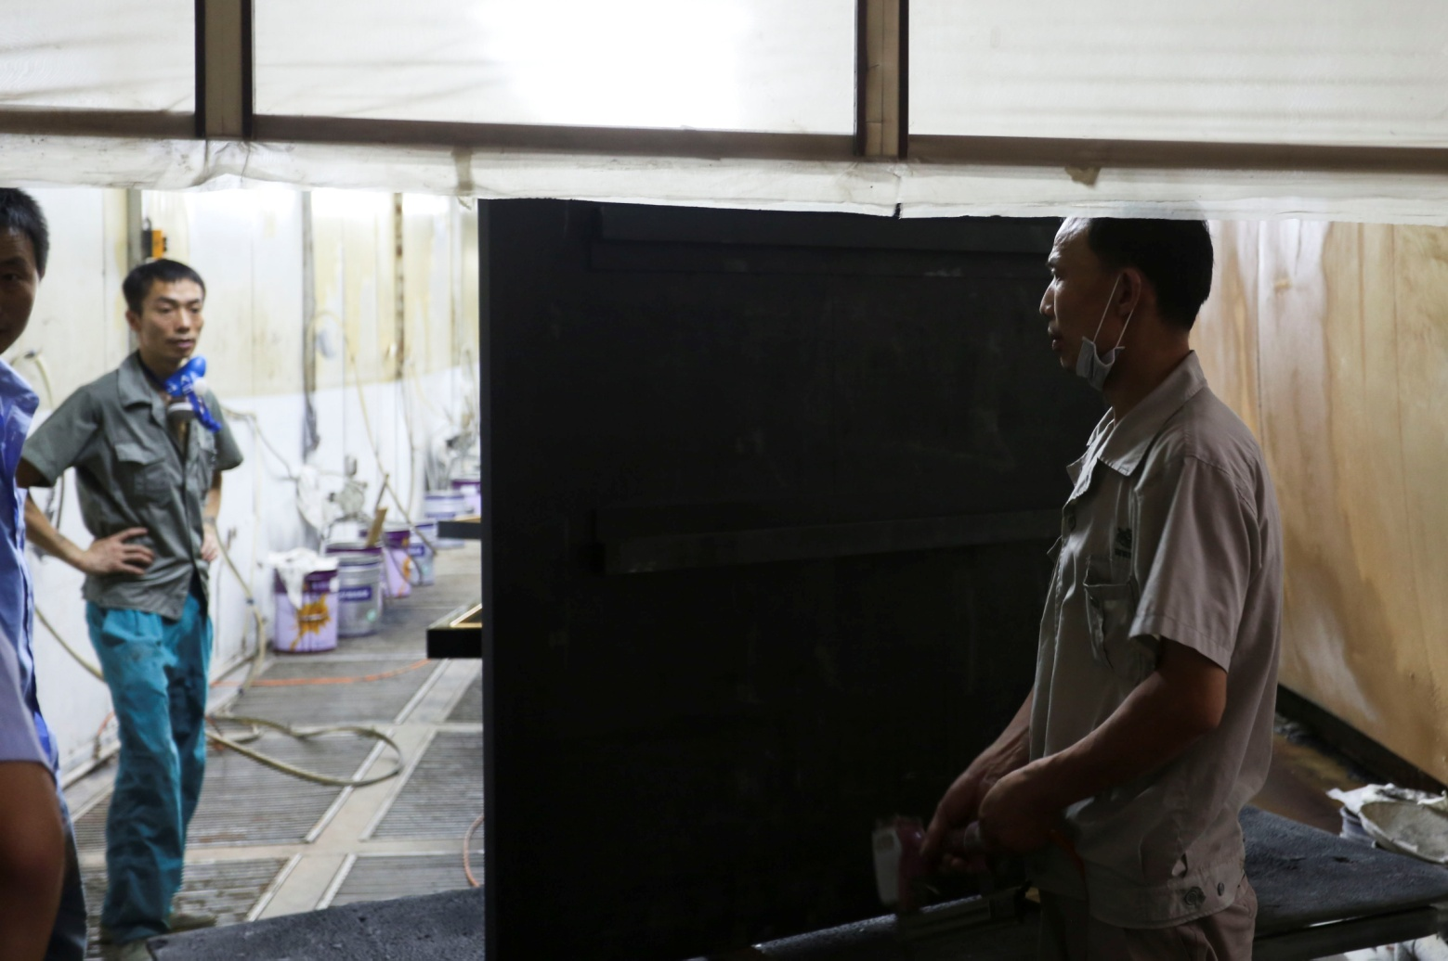
4 喷涂与危险化学品安全管理
防毒面具未配戴好
未使用不燃烧
材料的门有效隔离

Slide 46
5 作业环境与职业卫生管理
5.1 作业环境与职业卫生管理总体要求
5.1.1 透光瓦有防坠落措施。
5.1.2 生产经营场所和员工宿舍应当设有符合紧急疏散要求的出口，并确保标志明显和保持畅通。
5.1.3 疏散楼梯通道上不得堆放杂物，配有应急照明灯，天面出口不得上锁。
5.1.4 厂房与车间疏散用门应采用平开门，不应采用推拉门、卷帘门、吊门和转门等。
5.1.5 有明火和高温的厂房、甲、乙、丙类厂房或甲、乙、丙类仓库内布置有不同类别火灾危险性的房间、通向疏散走道或楼梯的门应为乙级防火门。

Slide 47
5 作业环境与职业卫生管理
5.1.6 安全出口和疏散门的正上方应采用“安全出口”灯光指示标识及安装消防应急灯。
5.1.7 消防设施、器材和工具应按规定配置，齐全有效。
5.1.8 厂房内设置丙类仓库时，必须采用防火墙和耐火极限不低于1.50h的楼板与厂房隔开，设置丁、戊类仓库时，必须采用耐火极限不低于2.50h的不燃烧体隔墙和1.00h 的楼板与厂房隔开。
5.1.9 生产区域要有合格的安全疏散通道，原材料、成品、半成品和废料的堆放，应该不妨碍通行和装卸。
5.1.10 生产区内应将有害作业与无害作业分开布置，且避免尘毒交叉污染。涂胶、晾漆等作业场所应隔离设置。

Slide 48
5 作业环境与职业卫生管理
5.1.11 使用和产生粉尘、毒物或酸碱等强腐蚀性物质的作业场所，应有冲洗地面、墙壁的设施。车间地面应平整、防滑、易于清扫。经常有积液的地面应做防水处理并设置坡向排水系统。
5.1.12 车间生产中会产生大量粉尘的设备，应有单机吸尘或集中吸尘的设施，车间空气中的木屑（木粉尘）浓度不得高于3 mg/m³。
5.1.13 打磨作业要设置具有通风除尘效果的打磨台，且打磨台不应采取下送上排的通风除尘方式。打磨位置不固定时应采用移动式除尘装置。
5.1.14 作业人员不应在尘毒作业区饮水、进食和休息，不应穿工作服进入餐厅等非作业场所。
5.1.15 接触尘毒的作业人员应具有正确使用个人防护用品的能力，了解个人防护用品的适用性和局限性，上岗时应穿戴好个人防护用品。

Slide 49
5 作业环境与职业卫生管理
5.1.16 家具制造企业应具备现场快速、简易的急救能力，按照相关规范在尘毒作业区域就近设置淋浴器、洗眼器、急救药品和其他相关急救装备。
5.1.17 家具制造企业应按有关规定定期对尘毒作业点进行有毒有害物质检测，检测结果报告应整理归档，妥善保存。有毒有害物质浓度检测应在正常工况下进行，检测点的位置和数量等参数选择应符合GB13733、GBZ159 的相关规定。
5.1.18 对生产职业病危害的作业岗位，应当在醒目位置设置公告栏、警示标志；对产生严重职业危害的作业场所，除设置警示标志外，还要说明产生职业病危害的种类、后果、预防措施。
5.1.19 家具制造企业应按照GBZ188 的要求保证从事尘毒作业的人员能按时进行职业健康检查，不应安排职业禁忌症者从事其禁忌的作业或者相关作业。

Slide 50
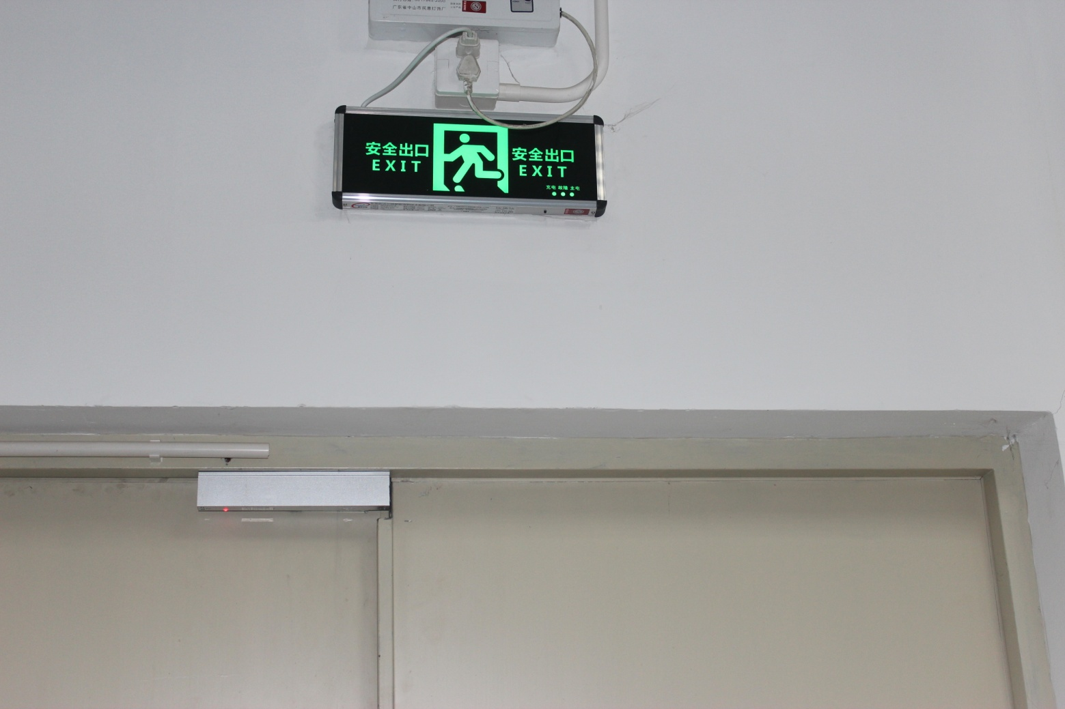
5 作业环境与职业卫生管理
5.2 作业环境与职业卫生管理要求图片分析
出口上方安装“安全出口”
灯光指示标志及应急灯

Slide 51
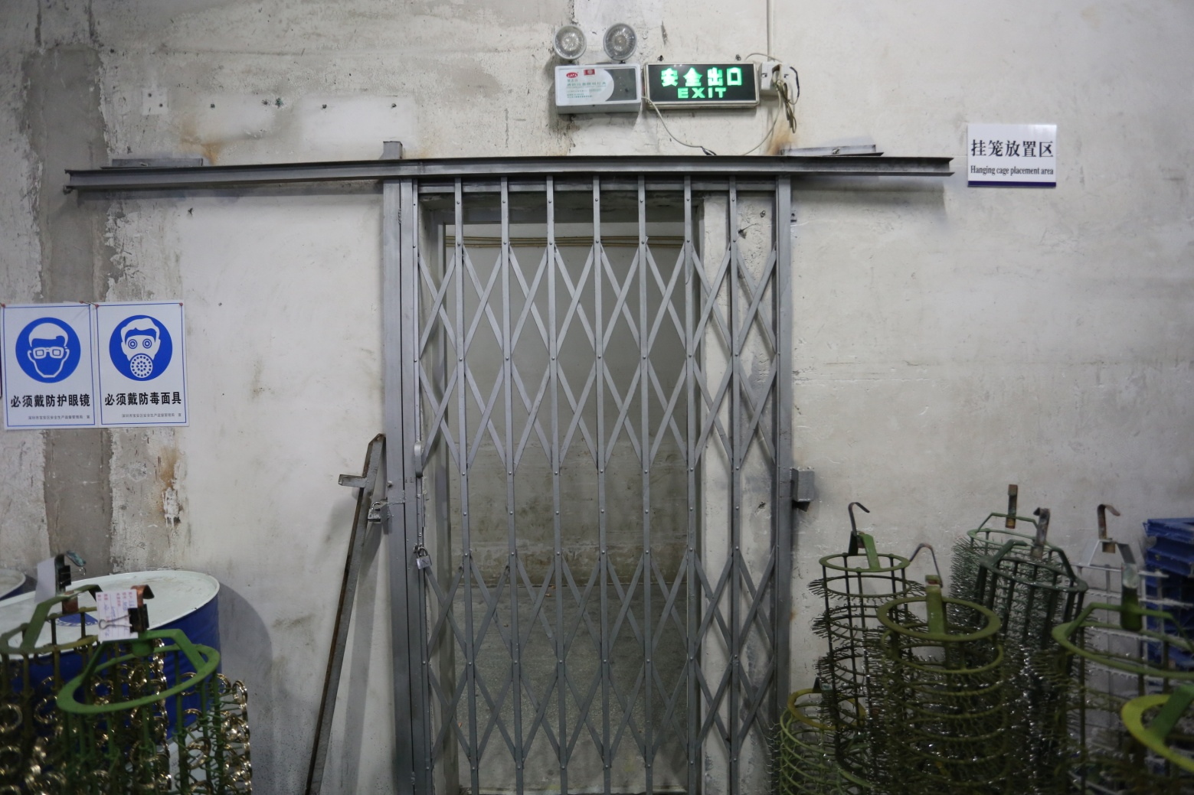
5 作业环境与职业卫生管理
安全出口采用侧
向推拉门且上锁

Slide 52
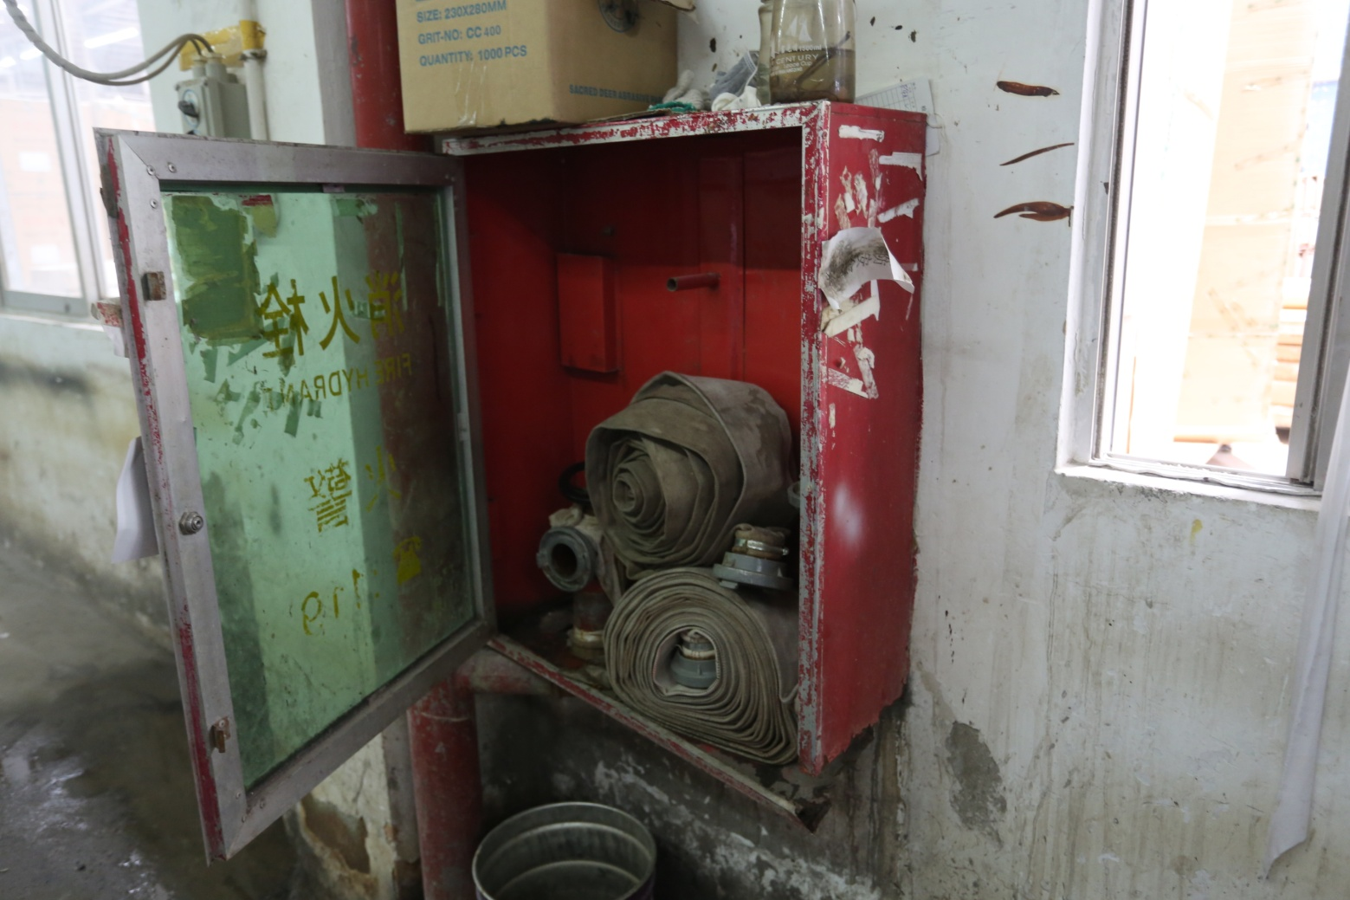
5 作业环境与职业卫生管理
消防栓周围堆放杂物，
未定期检查并确保配
件齐全有效

Slide 53
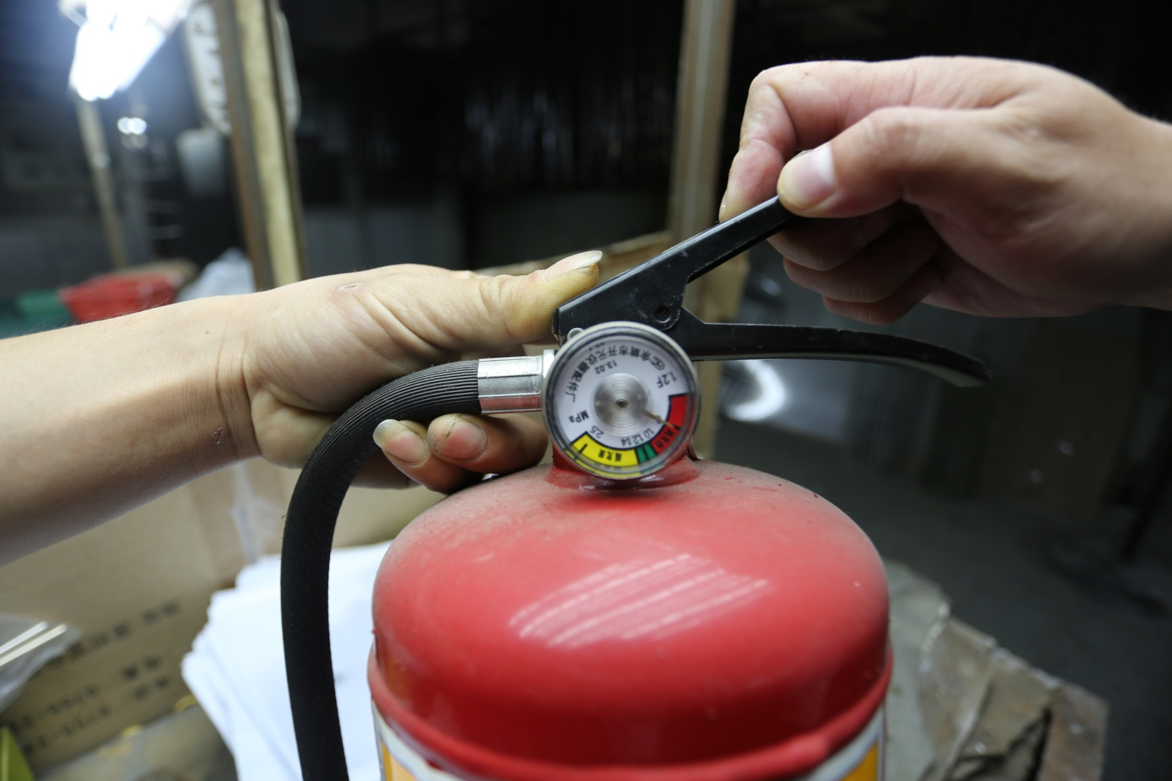
5 作业环境与职业卫生管理
灭火器已失效

Slide 54
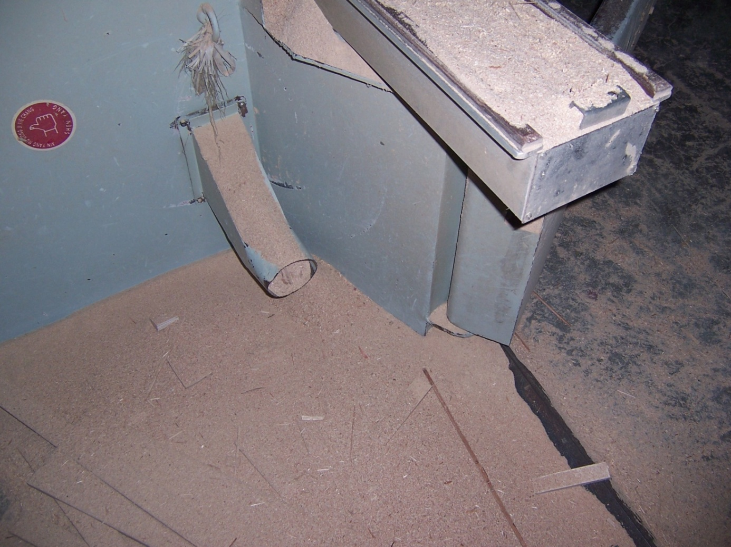
5 作业环境与职业卫生管理
粉尘未及时清扫

Slide 55
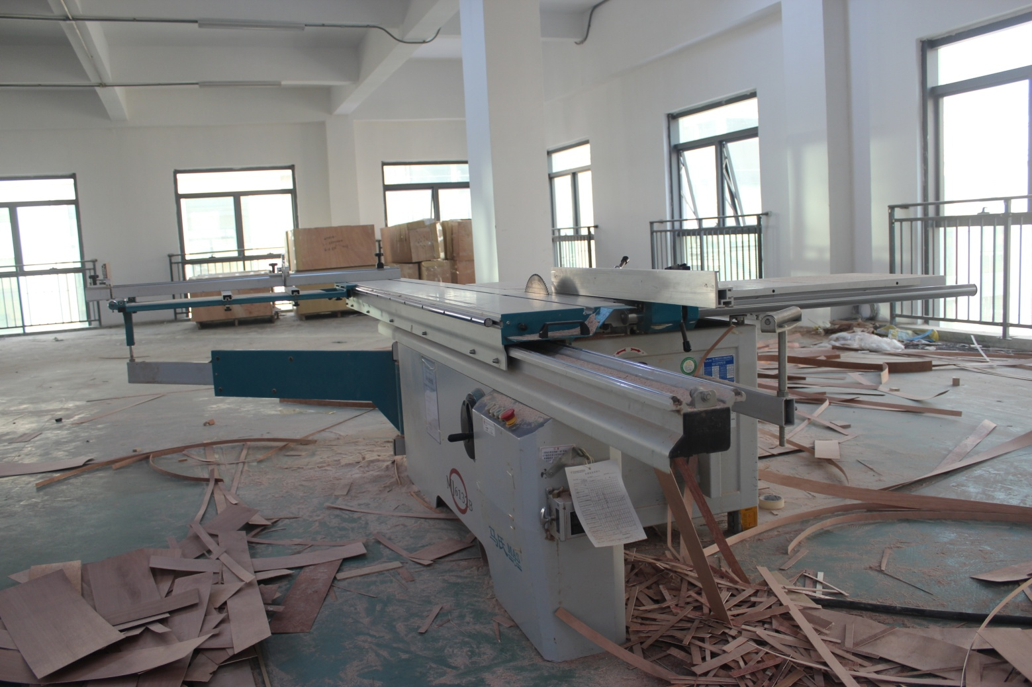
5 作业环境与职业卫生管理
现场杂乱

